Slide 1
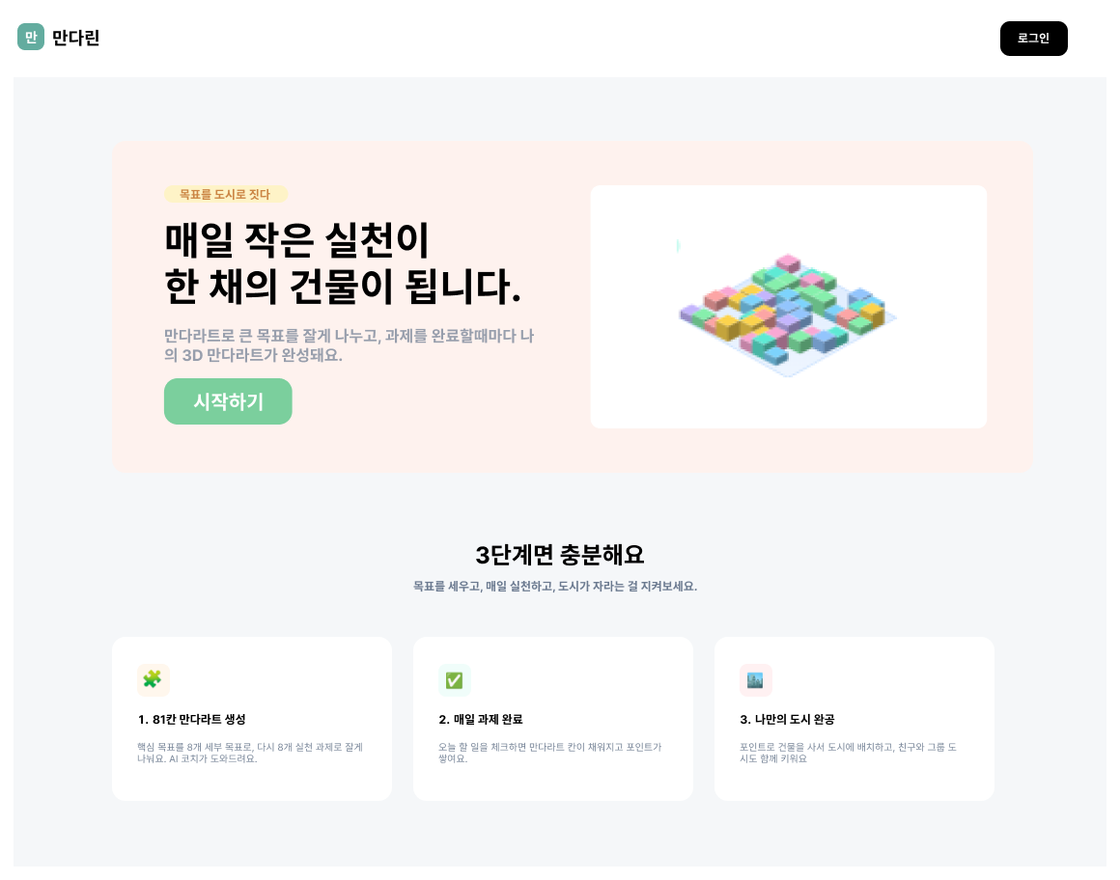
■
와이어프레임
■
화면 정보
화면 ID | 1
화면명 | 로그인 전 메인화면
진입 경로 | 서비스 URL 직접 접속, 비로그인 상태 최초 진입
이동 화면 | 시작하기 또는 로그인 버튼 클릭 시 로그인 화면
화면 목적 | 서비스 소개 및 회원가입 유도
화면 정보
■
UI 구성 요소
번호 | 요소명 | 타입 | 설명
① | 로그인 버튼 | Button | 로그인 화면으로 이동
② | 시작하기 버튼 | Button | 회원가입/로그인 유도
③ | 3D 샘플 도시 카드 | Image/Preview | 완성된 3D 마을 예시 미리보기
④ | 단계 카드 | Card | 만다라트 생성, 과제 완료, 도시 완공 단계 설명
■
기능 명세
기능 ID | 기능명 | 트리거 | 처리 내용 | 결과
FUNC-001 | 로그인 | 로그인 버튼 클릭 | 로그인 화면으로 라우팅 | 로그인 페이지 이동
FUNC-002 | 시작하기 | 시작하기 버튼 클릭 | 로그인 여부 확인 후 미로그인 시 로그인/회원가입 유도 화면으로 이동 | 로그인 화면 이동
FUNC-003 | 3D 샘플 도시 렌더링 | 페이지 최초 로드 | 정적 목업 / 프리뷰 렌더링 | 3D 예시 이미지 표시
■
데이터 명세
항목명 | 타입 | 필수 | 설명 | 예시
IsLoggedIn | Boolean | Y | 세션/토큰 기반 로그인 여부 자동 판별 | False

Slide 2
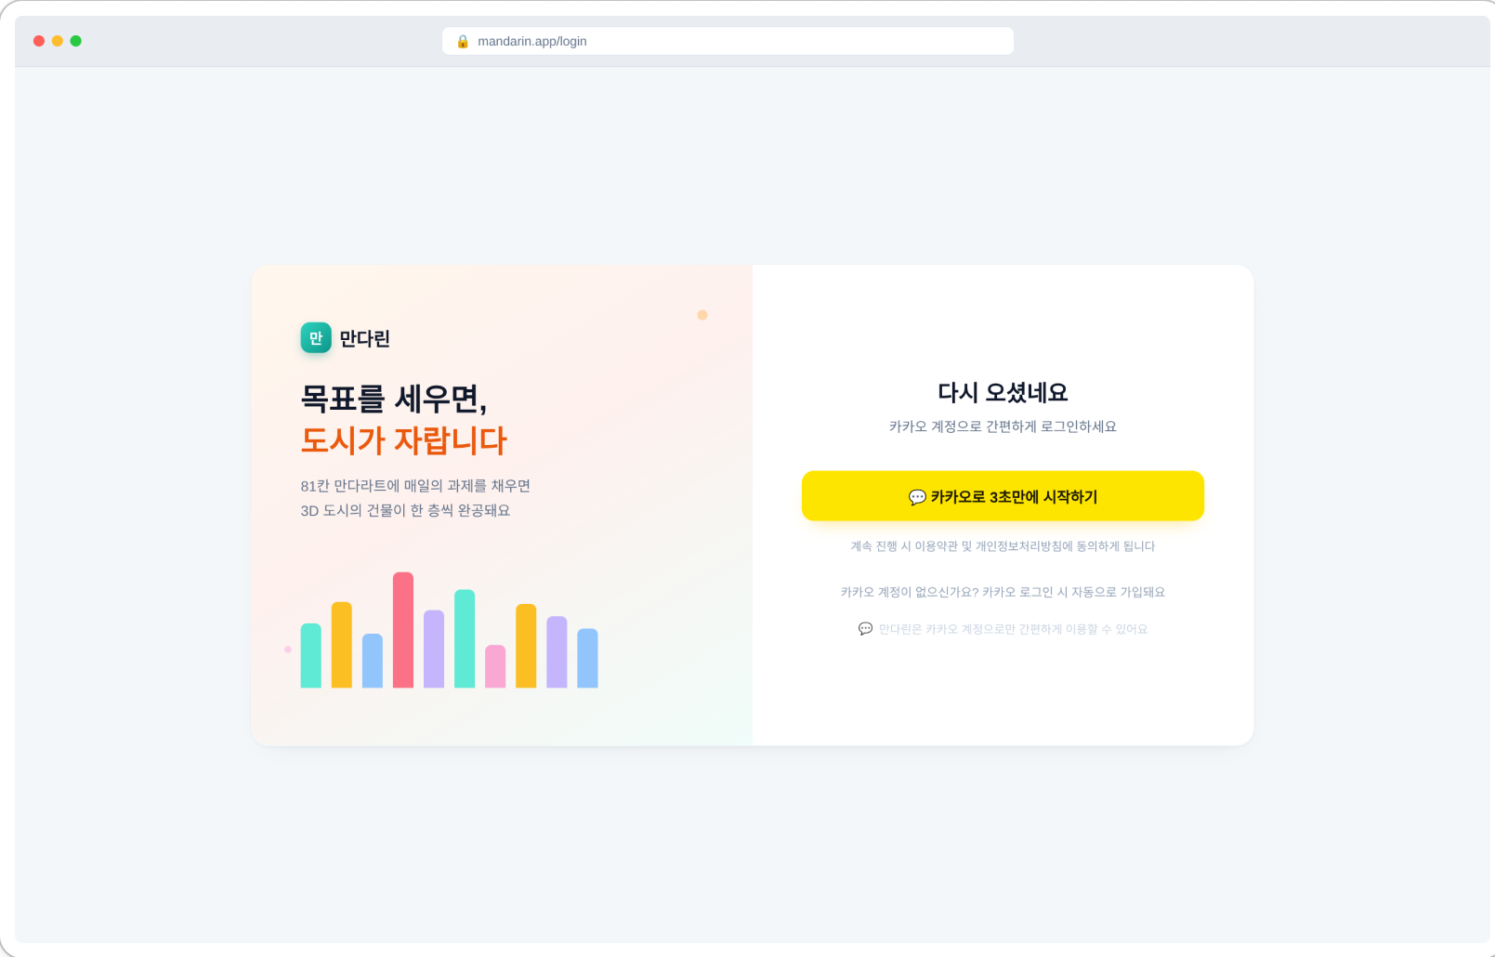
■
와이어프레임
■
화면 정보
화면 ID | 2
화면명 | 로그인 화면
진입 경로 | 메인 화면의 시작하기, 로그인 버튼 클릭
이동 화면 | 로그인 성공 시 메인 화면 이동, 신규 사용자는 자동 가입 처리 후 동일하게 메인 화면 이동
화면 목적 | 카카오 SSO 단일 인증 및 UID 기반 사용자 식별 처리
화면 정보
■
UI 구성 요소
번호 | 요소명 | 타입 | 설명
① | 로고 | Image/Text | ‘만다린＇서비스 로고
② | 히어로 텍스트 | Text | 서비스 설명 및 만다라트 도시 성장 설명
③ | 일러스트 | Image | 3D 도시 성장을 나타내는 그래픽
④ | 카카오 로그인 버튼 | Button | 카카오 Oauth 인가 요청 트리거
⑤
■
기능 명세
기능 ID | 기능명 | 트리거 | 처리 내용 | 결과
FUNC-001 | 카카오 인가 요청 | 카카오 로그인 버튼 클릭 | 카카오 Oauth 인가 코드 요청 | 카카오 로그인/동의 화면 이동
FUNC-002 | 로그인 성공 처리 | 카카오 인증 성공 콜백 | 액세스 토큰 교환 -> UID 조회 -> 미존재시 신규가입 -> 세션/JWT 발급 | 메인 화면 이동
FUNC-003 | 로그인 실패 처리 | 카카오 인증 실패/사용자 취소 | 에러 코드 확인 및 안내 메시지 표시 | 로그인 화면 재노출
FUNC-004 | 약관 동의 처리 | 카카오 로그인 진행 | 이용약관, 개인정보처리방침 동의 처리 | 동의 완료로 간주 후 인증 진행
■
데이터 명세
항목명 | 타입 | 필수 | 설명 | 예시
authorizationCode | String | Y | 카카오 Oauth 인가 코드
kakaoAccessToken | String | N | 카카오 액세스 토큰
uid | String | N | 서비스 내 사용자 고유 식별자
nickname | String | N | 카카오 프로필 닉네임
isNewUser | Boolean | N | 최초 로그인 여부
accessToken | String | N | 서비스 로그인 성공 시 발급되는 세션 토큰

Slide 3
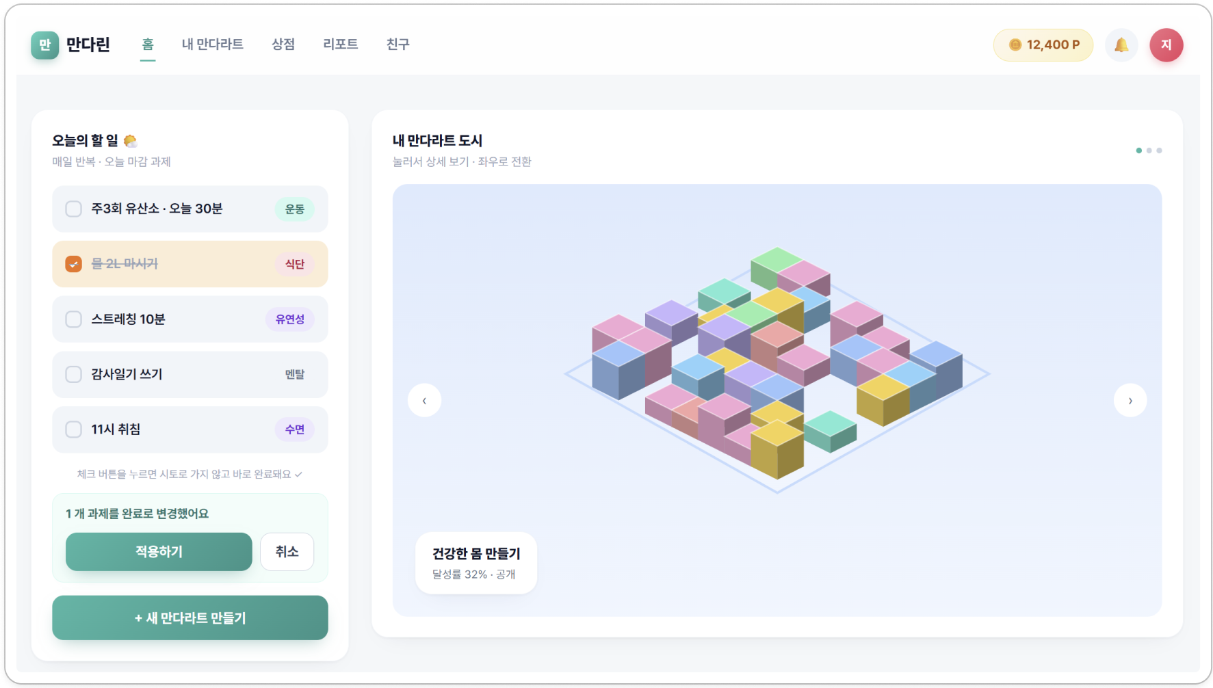
■
와이어프레임
■
화면 정보
화면 ID | 3
화면명 | 로그인 후 메인화면
진입 경로 | 로그인 성공 시 자동진입, 이후 GNB 홈 클릭 시 재진입
이동 화면 | 3D 도시 카드 클릭 -> 만다라트 상세 화면 새 만다라트 만들기 -> 만다라트 생성 화면 GNB 클릭 -> 내 만다라트 / 상점 / 리포트 / 친구 화면
화면 목적 | 오늘의 반복, 마감 과제 관리, 보유 포인트 확인, 만다라트별 달성률, 마을 성장 현황 시각화
화면 정보
■
UI 구성 요소
번호 | 요소명 | 타입 | 설명
① | 로고 | Image/Text | 만다린 서비스 로고
② | GNB 메뉴 | Link | 각 메뉴 표시 및 현재 위치 강조 표시
③ | 오늘의 할 일 | Card | 당일 반복 / 마감 과제 섹션 헤더
④ | 태스크 항목 | Checkbox+Tag | 과제명, 완료 체크박스, 도메인 태그
⑤ | 변경사항 배너 | Banner+Button | 변경 건수 표시, 적용하기/취소 버튼
⑥ | 새 만다라트 생성 버튼 | Button | 신규 만다라트 생성 화면 진입
⑦ | 포인트 표시 | Badge | 보유 포인트 실시간 표시
⑧ | 3D 마을 뷰 |  | 완료된 실천과제만큼 성장한 건물 렌더링
⑨ | 좌/우 전환 화살표 | Button | 보유중인 다른 만다라트 도시로 전환
⑩ | 정보 오버레이 카드 | Card | 만다라트 제목, 달성률, 공개/비공개 여부
⑪ | 알림 아이콘 | Icon Button | 알림 목록 조회 진입점
⑫ | 프로필 아이콘 | Icon Button | 마이페이지 조회 진입점
■
기능 명세
기능 ID | 기능명 | 트리거 | 처리 내용 | 결과
FUNC-001 | 태스크 로컬 완료 토글 | 체크박스 클릭 | 서버 저장 전 화면 내 로컬 상태만 토글(완료 시 취소선 표시), 페이지 이동 없음 | 변경사항 배너 노출 및 변경 건수 갱신
FUNC-002 | 변경사항 적용 | 적용하기 버튼 클릭 | 로컬에서 변경된 태스크 완료 요청을 서버에 일괄 전송 -> 포인트 지급 및 건물 성장 처리 | 포인트 및 3D뷰 갱신
FUNC-003 | 변경사항 취소 | 취소 버튼 클릭 | 로컬에서 토글된 체크 상태를 서버 반영 이전 상태로 복구 | 태스크 리스트 원상 복구
FUNC-004 | 만다라트 도시 전환 | 화살표 클릭 | 만다라트 도시 전환 | 다른 만다라트의 3D 뷰 표시
FUNC-005 | 새 만다라트 생성 | 새 만다라트 만들기 클릭 | 새로운 만다라트 생성 화면으로 이동 | 만다라트 생성 화면 진입
FUNC-006 | 만다라트 상세 보기 | 3D뷰 클릭 | 선택된 만다라트의 상세 뷰로 라우팅 | 만다라트 상세 화면 표시
FUNC-007 | GNB 라우팅 | GNB 메뉴 클릭 | 내 만다라트 / 상점 / 리포트 / 친구 화면으로 이동 | 해당 화면 표시, GNB 활성 탭 갱신
FUNC-008 | 알림 조회 | 알림 아이콘 클릭 | 미확인 알림 목록 조회 | 알림 드롭다운 / 화면 표시
■
데이터 명세
항목명 | 타입 | 필수 | 설명 | 예시
todayTasks | Array | Y | 오늘의 반복/마감 태스크 목록 (태스크ID, 이름, 도메인 태그, 완료여부 포함)
pendingChangeCount | Number | N | 서버 미반영 로컬 변경 건수
points | Number | Y | 사용자 보유 포인트
mandarts | Array | Y | 보유 만다라트 목록 (ID, 제목, 달성률, 공개여부 포함)
currentCityIndex | Number | N | 현재 3D 마을 뷰에서 보여지는 만다라트 도시 인덱스

Slide 4
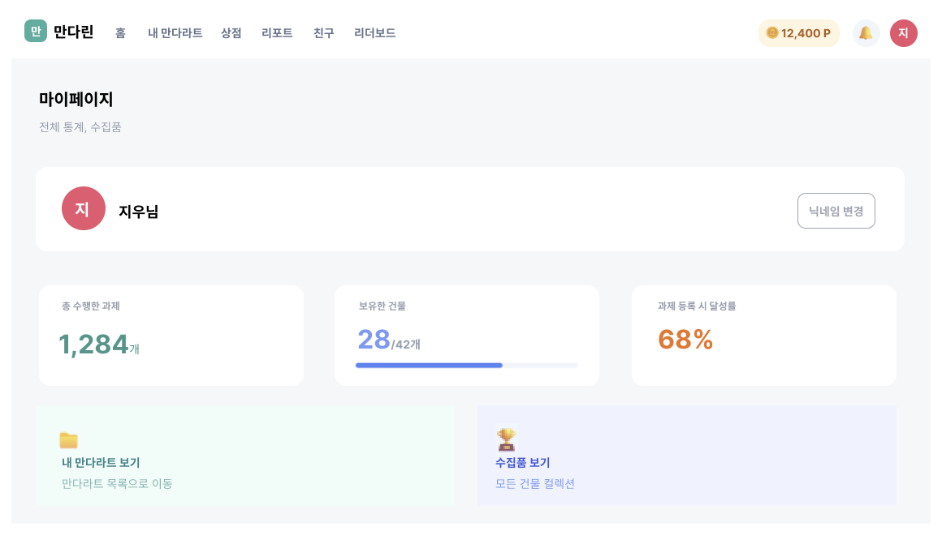
■
와이어프레임
■
화면 정보
화면 ID | 4
화면명 | 마이페이지 화면
진입 경로 | 헤더 프로필 아바타 클릭 시 진입
이동 화면 | 닉네임 변경 -> 닉네임 변경 팝업 창 내 만다라트 보기 -> 내 만다라트 목록 화면 수집품 보기 -> 보유 건물 컬렉션 화면
화면 목적 | 사용자의 누적 활동 통계 확인, 프로필 관리, 만다라트 목록, 수집품 화면으로 빠른 이동 제공
화면 정보
■
UI 구성 요소
번호 | 요소명 | 타입 | 설명
① | GNB 메뉴 | Link | 각 메뉴의 화면으로 이동
② | 프로필 카드 | Card | 아바타, 닉네임, 참여 그룹 수
③ | 닉네임 변경 버튼 | Button | 낙네임 변경 페이지 진입점
④ | 수행한 과제 카드 | Stat Card | 누적 완료 태스크 수, 전월 대비 증감
⑤ | 보유한 건물 카드 | Stat Card + Progress Bar | 보유 건물 수 및 전체 건물 종류, 진행률 바
⑥ | 달성률 카드 | Stat Card | 등록된 과제 대비 완료 비율
⑦ | 내 만다라트 보기 | Card(Link) | 보유 만다라트 목록 화면으로 이동
⑧ | 수집품 보기 | Card(Link) | 보유 건물 컬렉션 화면으로 이동
■
기능 명세
기능 ID | 기능명 | 트리거 | 처리 내용 | 결과
FUNC-001 | 닉네임 변경 | 닉네임 변경 버튼 클릭 | 닉네임 변경 팝업 창 오픈 -> 형식 검증 및 서버 반영 | 프로필 카드 닉네임 갱신
FUNC-002 | 누적 활동 통계 조회 | 페이지 로드 | 총 수행 완료 태스크 수 및 전월 대비 증강 집계 | 통계 카드 표시
FUNC-003 | 보유 건물 현황 조회 | 페이지 로드 | 보유 건물 수 및 전체 건물 종류 대비 비율 계산 | 수치 및 진행 바 표시
FUNC-004 | 과제 등록 시 달성률 조회 | 페이지 조회 | 등록된 실천과제 대비 완료 과제 비율 계산 | 퍼센트 표시
FUNC-005 | 내 만다라트 목록 이동 | 카드 클릭 | 내 만다라트 목록 화면으로 라우팅 | 만다라트 목록 화면 표시
FUNC-006 | 수짐품(건물 컬렉션) 이동 | 카드 클릭 | 보유 건물 컬렉션 화면으로 라우팅 | 컬렉션 화면 표시
■
데이터 명세
항목명 | 타입 | 필수 | 설명 | 예시
nickname | String | Y | 사용자 닉네임
uid | String | Y | 사용자 고유 식별자(@handle 표시)
groupCount | Number | N | 함께 참여중인 그룹 수
totalCompletedTasks | Number | Y | 누적 완료 실천과제 수
completedTasksDeltaLastMonth | Number | N | 전월 대비 완료 과제 증감분
ownedBuildings | Number | Y | 보유 건물 수
totalBuildings | Number | Y | 전체 건물 종류 수
completionRateOnRegister | Number | Y | 등록 과제 대비 완료 비율

Slide 5
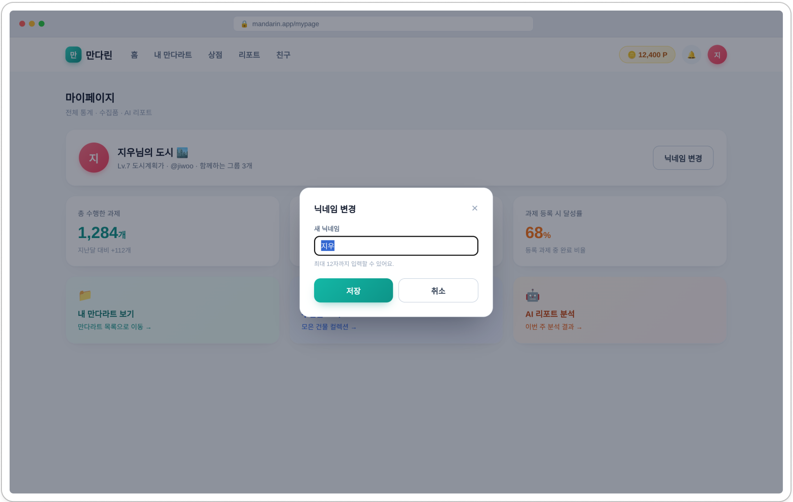
■
와이어프레임
■
화면 정보
화면 ID | 5
화면명 | 닉네임 변경 팝업 페이지
진입 경로 | 마이페이지에서 닉네임 변경 버튼 클릭
이동 화면 | 저장 버튼 -> 저장 성공 시 모달 닫힘 + 마이페이지 프로필 갱신 취소 또는 X 버튼 -> 모달만 닫히며 변경 없음
화면 목적 | 기존 닉네임을 새 닉네임으로 수정
화면 정보
■
UI 구성 요소
번호 | 요소명 | 타입 | 설명
① | 배경 오버레이 | Overlay | 모달 오픈 시 뒤의 화면을 딤 처리하여 비활성화
② | 모달 타이틀 | Text | “닉네임 변경“ 표시
③ | 닫기 버튼 | Icon Button | 모달을 즉시 닫음 (변경 미반영)
④ | 입력 라벨 | Text | “새 닉네임” 필드 설명
⑤ | 닉네임 입력창 | Input(Text) | 기존 닉네임이 기본값으로 채워지고 전체 선택된 상태로 포커스
⑥ | 글자 수 안내 | Text | 최대 12자까지 입력 가능함을 안내
⑦ | 저장 버튼 | Button | 유효성 검사 통과 시 닉네임 저장
⑧ | 취소 버튼 | Button | 입력값 폐기 후 모달 닫음
로그인
■
기능 명세
기능 ID | 기능명 | 트리거 | 처리 내용 | 결과
FUNC-001 | 모달 오픈 | 마이페이지의 닉네임 변경 버튼 클릭 | 현재 닉네임 값으로 입력창 초기화, 텍스트 전체 선택 상태로 자동 포커스 | 모달 노출 및 배경 딤 처리
FUNC-002 | 닉네임 입력 | 입력창 타이핑 | 실시간 글자 수 카운트, 최대 12자 초과 입력 제한 | 12자 초과 시 추가 입력 불가 또는 경고 표시
FUNC-003 | 닉네임 저장 | 저장 버튼 클릭 | 공백 및 길이(1~12자) 형식 유효성 검사 -> 통과 시 서버에 닉네임 변경 요청 | 성공 시 모달 닫힘 + 마이페이지 프로필 닉네임 갱신 실패 시 에러 메시지 표시
FUNC-004 | 취소 | 취소 버튼 클릭 | 입력값 폐기 및 변경 사항 미반영 | 모달 닫힘, 기존 닉네임 유지
FUNC-005 | 닫기 | X 버튼 클릭 | 입력값 폐기 및 변경 사항 미반영 | 모달 닫힘, 기존 닉네임 유지
■
데이터 명세
항목명 | 타입 | 필수 | 설명 | 예시
currentNickname | String | Y | 모달 오픈 시 입력창에 채워지는 기존 닉네임
newNickname | String | Y | 새로 입력한 닉네임
maxLength | Number | - | 입력 가능한 최대 글자 수
success | Boolean | N | 저장 성공 여부

Slide 6
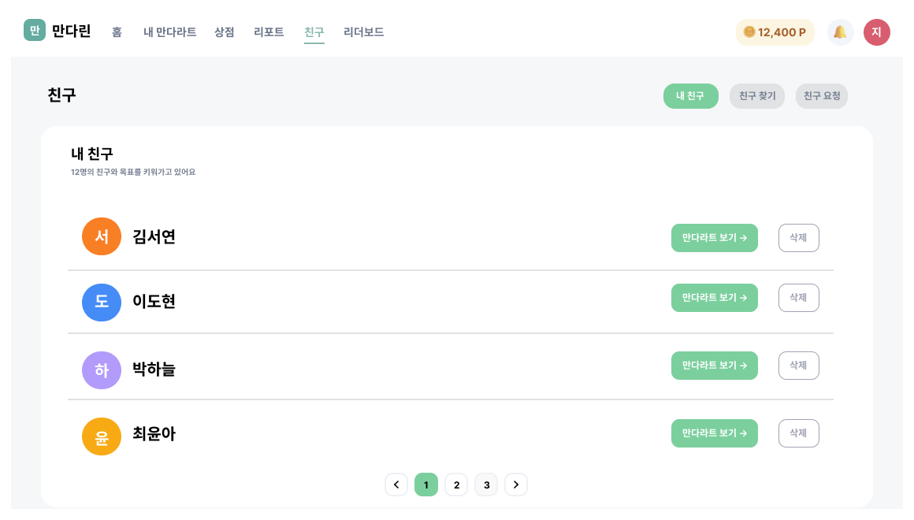
■
와이어프레임
■
화면 정보
화면 ID | 6
화면명 | 내 친구 페이지
진입 경로 | GNB 친구 버튼 클릭
이동 화면 | 만다라트 보기 클릭 -> 해당 친구의 공개 만다라트 화면으로 이동 상단 탭 클릭 -> 친구 찾기 또는 받은 초대 화면으로 이동
화면 목적 | 친구 목록 조회 및 관리
화면 정보
■
UI 구성 요소
번호 | 요소명 | 타입 | 설명
① | GNB 메뉴 | Link(Tab) | 홈/내만다라트/상점/리포트/친구/리더보드 친구 활성 표시
② | 포인트 표시 | Badge | 보유 포인트 실시간 표시
③ | 알림 아이콘 | Icon Button | 알림 목록 조회
④ | 프로필 아바타 | Icon Button | 마이페이지 진입
⑤ | 페이지 타이틀 | Text | 친구 타이틀 표시
⑥ | 서브 탭 | Tab | 내 친구/친구 찾기/받은 초대 전환, 받은 초대에 대기 건수 배치
⑦ | 리스트 헤더 | Text | 내 친구 및 보유 친구 수 요약 문구
⑧ | 친구 항목 | Avatar + Text | 친구 아바타 및 닉네임
⑨ | 만다라트 보기 버튼 | Button | 해당 친구의 공개 만다라트 화면으로 이동
⑩ | 친구 삭제 버튼 | Icon Button | 친구 관계 삭제
⑪ | 페이지네이션 | Pagination | 친구 목록 페이지 이동
로그인
■
기능 명세
기능 ID | 기능명 | 트리거 | 처리 내용 | 결과
FUNC-001 | 친구 목록 조회 | 페이지 로드 | 보유 친구 목록 및 총 인원수 조회 | 목록 및 인원수 표시
FUNC-002 | 친구 만다라트 조회 | 만다라트 보기 클릭 | 해당 친구의 공개 설정된 만다라트 화면으로 라우팅 | 친구 만다라트 상세 화면 표시
FUNC-003 | 친구 삭제 | X 버튼 클릭 | 확인 절차 후 친구 관계 삭제 요청 | 목록에서 즉시 제거, 인원 수 갱신
FUNC-004 | 서브 탭 전환 | 친구 찾기/받은 초대 탭 클릭 | 친구 찾기 또는 받은 초대 화면으로 라우팅 | 해당 화면 표시
FUNC-005 | 페이지 이동 | 페이지 번호 또는 화살표 클릭 | 해당 페이지의 친구 목록 재조회 | 목록 갱신
■
데이터 명세
항목명 | 타입 | 필수 | 설명 | 예시
friendList | Array | Y | 내 친구 목록
friendCount | Number | Y | 보유 친구 총 인원수
currentPage | Number | N | 현재 조회 중인 페이지 번호

Slide 7
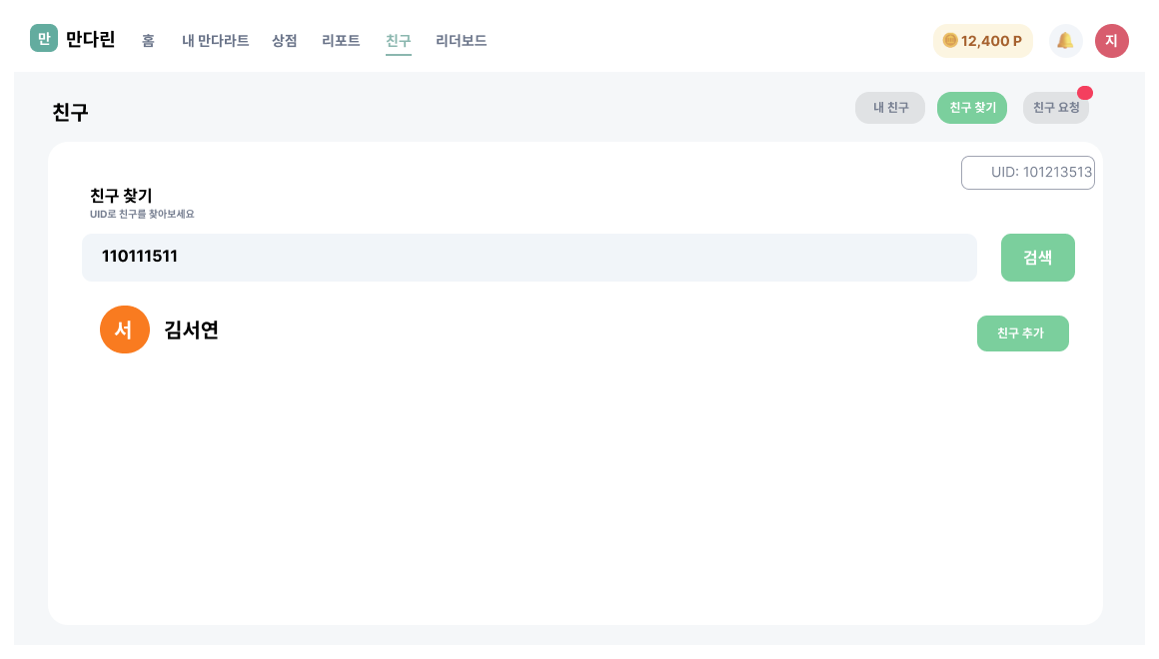
■
와이어프레임
■
화면 정보
화면 ID | 7
화면명 | 친구 찾기
진입 경로 | 친구 화면 상단 친구 찾기 탭 클릭
이동 화면 | 친구 추가 클릭 시 요청 처리 후 현재 화면 유지 상단 탭 전환시 내 친구, 받은 초대 화면으로 이동
화면 목적 | UUID로 사용자를 검색하고 친구 추가 요청을 전송
화면 정보
■
UI 구성 요소
번호 | 요소명 | 타입 | 설명
① | GNB 메뉴 | Link(Tab) | 홈/내만다라트/상점/리포트/친구/리더보드 친구 활성 표시
② | 포인트 표시 | Badge | 보유 포인트 실시간 표시
③ | 알림 아이콘 | Icon Button | 알림 목록 조회
④ | 프로필 아바타 | Icon Button | 마이페이지 진입
⑤ | 페이지 타이틀 | Text | ‘친구’ 타이틀 표시
⑥ | 서브 탭 | Tab | 내 친구/친구 찾기/받은 초대 전환
⑦ | 검색 카드 헤더 | Text | ‘친구 찾기’ 타이틀 및 검색 안내 문구
⑧ | 검색 입력창 | Input(Text) | UUID 입력
⑨ | 검색 버튼 | Button | 입력된 UUID로 사용자 조회 실행
⑩ | 결과 인원 수 | Text
⑪ | 검색 결과 항목 | Avatar + Text | 검색된 사용자 아바타 및 닉네임
⑫ | 친구 추가 버튼 | Button | 해당 사용자에게 친구 추가 요청 전송
⑬ | 페이지네이션 | Pagination
로그인
■
기능 명세
기능 ID | 기능명 | 트리거 | 처리 내용 | 결과
FUNC-001 | 사용자 검색 | 검색어 입력 후 검색 클릭 | UUID 기준 사용자 조회 | 입력된 UUID의 사용자 표시
FUNC-002 | 친구 추가 요청 | 친구 추가 클릭 | 대상 사용자에게 친구 추가 요청 전송 | 버튼 상태 변경(ex: 요청됨)
FUNC-003 | 서브 탭 전환 | 내 친구/받은 초대 클릭 | 내 친구 또는 받은 초대 화면으로 라우팅 | 해당 화면 표시
■
데이터 명세
항목명 | 타입 | 필수 | 설명 | 예시
searchKeyword | String | Y | 입력된 검색어(UUID)
searchResult | Array | N | 검색 결과 목록(
requestSentUserids | Array | N | 이미 친구 요청을 보낸 사용자 UUID 목록

Slide 8
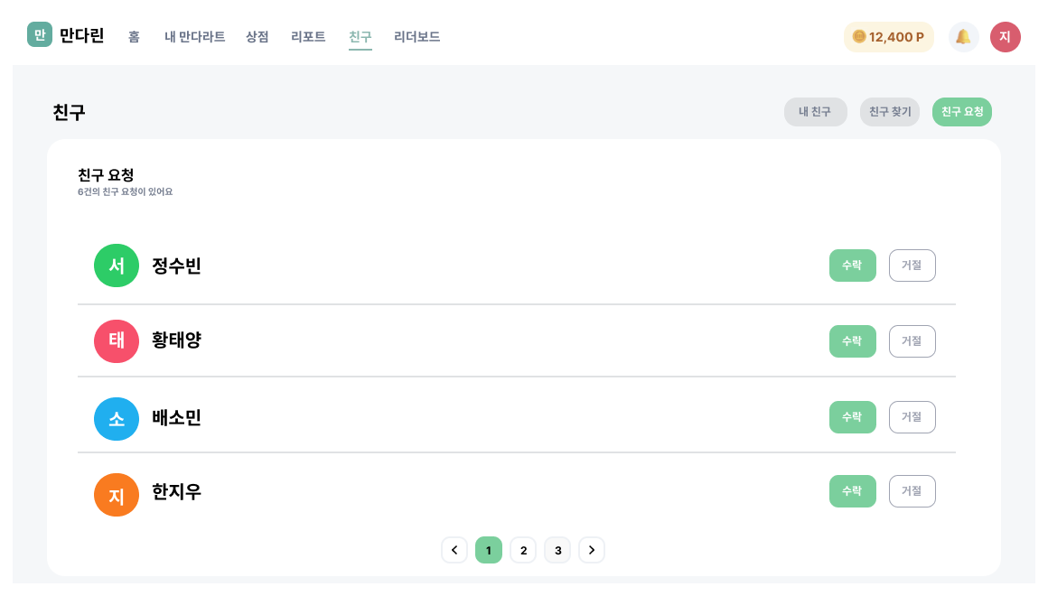
■
와이어프레임
■
화면 정보
화면 ID | 8
화면명 | 받은 초대 화면
진입 경로 | 친구 화면 상단 받은 초대 탭 클릭
이동 화면 | 수락 클릭 -> 내 친구 목록에 반영, 현재 화면 유지 상단 탭 전환 -> 내 친구/친구 찾기 화면으로 이동
화면 목적 | 수신된 친구 요청 확인 및 수락/거절 처리
화면 정보
■
UI 구성 요소
번호 | 요소명 | 타입 | 설명
① | GNB 메뉴 | Link(Tab) | 홈/내만다라트/상점/리포트/친구/리더보드 친구 활성 표시
② | 포인트 표시 | Badge | 보유 포인트 실시간 표시
③ | 알림 아이콘 | Icon Button | 알림 목록 조회
④ | 프로필 아바타 | Icon Button | 마이페이지 진입
⑤ | 페이지 타이틀 | Text | ‘친구’ 타이틀 표시
⑥ | 서브 탭 | Tab | 내 친구/친구 찾기/받은 초대 전환
⑦ | 리스트 헤더 | Text | ‘받은 초대’ 문구 및 대기 중인 요청 건수 요약
⑧ | 요청 항목 | Avatar + Text + Badge | 요청자 아바타, 닉네임, 신규 요청 시 “NEW” 배지, 수신 경과 시간
⑨ | 수락 버튼 | Button | 친구 요청 수락
⑩ | 거절 버튼 | Button | 친구 요청 거절
⑪ | 페이지네이션 | Pagination | 받은 초대 목록 페이지 이동
로그인
■
기능 명세
기능 ID | 기능명 | 트리거 | 처리 내용 | 결과
FUNC-001 | 받은 초대 목록 조회 | 페이지 로드 | 대기 중인 친구 요청 목록 및 건수 조회 | 목록 및 ‘받은 초대’ 탭 배지 건수 표시
FUNC-002 | 초대 수락 | 수락 버튼 클릭 | 친구 관계 성립 처리 | 목록에서 제거, 내 친구 화면에 반영, 배지 건수 -1
FUNC-003 | 초대 거절 | 거절 버튼 클릭 | 요청 레코드 삭제 처리 | 목록에서 제거, 배지 건수 -1
FUNC-004 | 신규 요청 표시 | 일정 시간 이내 수신된 요청 | ‘NEW’ 배지 노출 기준 판정 | 목록 상단 강조 표시
FUNC-005 | 서브 탭 전환 | 내 친구/친구 찾기 클릭 | 내 친구 또는 친구 찾기 화면으로 라우팅 | 해당 화면 표시
FUNC-006 | 페이지 이동 | 페이지 번호 또는 화살표 클릭 | 받은 초대 다음 페이지 조회 | 목록 갱신
■
데이터 명세
항목명 | 타입 | 필수 | 설명 | 예시
receivedInvites | Array | Y | 받은 초대 목록(UUID, 닉네임, 요청시각, isNew)
pendingInviteCount | Number | Y | 받은 초대 탭 배지에 표시되는 대기 건수
currentPage | Number | N | 현재 조회중인 페이지 번호

Slide 9
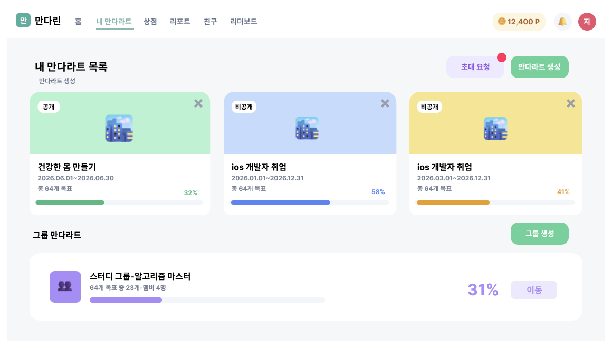
■
와이어프레임
■
화면 정보
화면 ID | 9
화면명 | 만다라트목록
진입 경로 | 헤더 메뉴의 ‘내 만다라트 탭’ 클릭, 마이페이지 ‘내 만다라트 보기’ 클릭
이동 화면 | 만다라트 생성 화면, 그룹 초대 목록 팝업, 만다라트 상세(2D/3D), 그룹 만다라트 상세
화면 목적 | 생성된 만다라트 시트 목록을 시각적으로 제공하며, 그룹 초대 알림을 확인하고 수락할 수 있는 진입점 역할
■
UI 구성 요소
번호 | 요소명 | 타입 | 설명
① | [초대 수락] 버튼 및 배지 | Button | 미확인/대기 중인 그룹 초대건수를 빨간색 배지로 표시
② | [만다라트 생성] 버튼 | Button | 개인용 신규 만다라트 시트 생성 페이지 이동
③ | 개인 만다라트 카드 목록 | Card | 기간, 공개 여부, 목표 썸네일, 제목, 전체 달성률(%) 및 진행률 바 표시
④ | 그룹 만다라트 리스트 | List | 소속된 그룹 방의 아이콘, 제목, 전체 완료 과제 수, 멤버 수, 달성률(%) 및 [이동] 버튼 표시
⑤ | [그룹 만다라트 생성] 버튼 | Button | 새로운 그룹 방을 생성하는 페이지 호출
⑥ | 그룹 만다라트 이동 버튼 | Button | 그룹 상세 만다라트 페이지 이동
⑦ | 만다라트 삭제 버튼 | Button | 카드 우측 상단 x 아이콘. 클릭시 삭제 확인 팝업 이동
로그인
■
기능 명세
기능 ID | 기능명 | 트리거 | 처리 내용 | 결과
FUNC-001 | 초대 대기 건수 조회 | 화면 마운트 시 | - group_request 테이블에서 수신자가 본인이고 상태가 대기 중인 레코드 카운트 | 배지(Badge)에 해당 숫자 출력 (0건일 경우 배지 숨김)
FUNC-002 | 초대 팝업 호출 | [초대 수락] 버튼 클릭 | - 서브 화면인 '그룹 초대 목록 팝업' 컴포넌트 마운트 | 화면 중앙에 초대 목록 팝업 노출
FUNC-003 | 개인 만다라트 조회 | 화면 마운트 시 | 본인 소유의 시트 정보 및 태스크 달성률 데이터를 조회하여 바인딩 만다라트 이미지 바인딩 | '내 만다라트' 영역에 카드 UI 렌더링
FUNC-004 | 그룹 만다라트 조회 | 화면 마운트 시 | - 그룹 테이블에서 본인이 속한 방 목록 데이터와 달성률 데이터를 조회 | '그룹 만다라트' 영역에 리스트 UI 렌더링
FUNC-005 | 만다라트 삭제 | 카드 우측 상단 x 클릭 | - 만다라트 데이터 삭제 | 삭제 팝업 노출 및 삭제 성공 시 리스트 갱신
FUNC-006 | 만다라트 상세 진입 | 개인 카드 또는 그룹 리스트 [이동 ] 클릭 | - 클릭한 개인/그룹시트를 파라미터로 상세 화면 이동 | 개인 2D/3D 뷰 또는 그룹 만다라트 3D 뷰로 라우팅
■
데이터 명세
항목명 | 타입 | 필수 | 설명 | 예시
pendingCount | Int | Y | 아직 확인이나 처리하지 않은 수신 초대 건수 | 5
sheetId | Long | Y | 시트 고유 ID | 123
title | String | Y | 핵심 목표 | "건강한 몸 만들기"
periodType | String | Y | 기간 유형 (월간, 연간, 무기한 등) | "MONTHLY"
progress | Int | Y | 전체 태스크 중 완료된 비율(%) | 32
groupId | Long | Y | 그룹 방 고유 ID | 301
title | String | Y | 그룹 방 제목 | "스터디 그룹 · 알고리즘 마스터"
memberCount | Int | Y | 현재 방에 소속된 인원 수 (최대 4) | 4
totalProgress | Int | Y | 그룹 전체 달성률(%) | 64

Slide 10
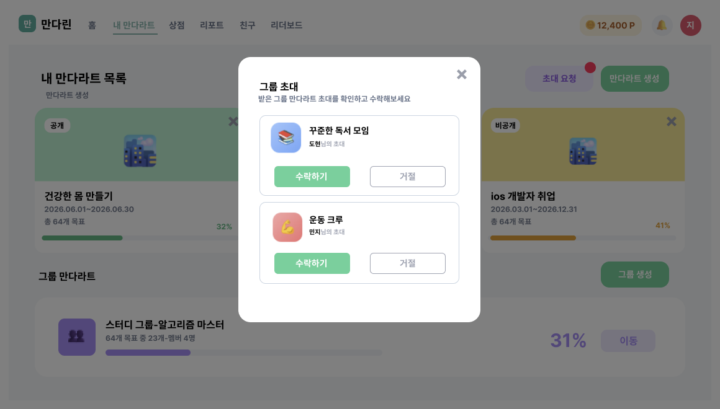
■
와이어프레임
■
화면 정보
화면 ID | 10
화면명 | 그룹 초대 목록 팝업
진입 경로 | '내 만다라트 목록' 화면 우측 상단의 [초대 수락] 버튼 클릭
이동 화면 | 팝업 닫기 시 기존 화면 유지 (수락 시 배경의 그룹 목록 자동 갱신)
화면 목적 | 대기 중인 초대장을 페이징 처리하여 보여주고, 각 요청에 대한 승인/거절 상태를 업데이트함
■
UI 구성 요소
번호 | 요소명 | 타입 | 설명
① | 팝업 헤더 | Text/Button | 팝업 타이틀, 서브 텍스트, 그리고 우측 상단의 닫기(x) 버튼
② | 초대 카드 리스트 | List | 한 페이지당 n개씩 노출되는 초대장 카드. 그룹 아이콘, 방 제목, 초대한 사람, 현재 멤버 수 표시
③ | [거절] / [수락하기] | Button | 각 초대 카드 하단에 위치한 액션 버튼
④ | 페이지네이션 | Pagination | 팝업 하단. 대기 중인 초대가 많을 경우 페이지를 이동할 수 있는 숫자 및 이전/다음 화살표 버튼
로그인
■
기능 명세
기능 ID | 기능명 | 트리거 | 처리 내용 | 결과
FUNC-001 | 초대 목록 페이징 조회 | 팝업 마운트 및 하단 페이지 번호 클릭 시 | - group_request 테이블에서 수신자가 본인이고 상태가 대기 중인 레코드를 페이지 단위로 조회 | 해당 페이지의 초대장 데이터 리스트 렌더링
FUNC-002 | 초대 수락 | 특정 카드의 [수락하기] 클릭 시 | - group_request.progress를 accepted로 업데이트 - group 테이블의 빈 슬롯(user_id2~4 중 하나)에 본인 ID 업데이트 | 해당 카드가 리스트에서 즉시 사라지며, 만다라트의 그룹 리스트 및 알림 배지 숫자 자동 갱신
FUNC-003 | 초대 거절 | 특정 카드의 [거절] 클릭 시 | - 레코드 삭제 | 카드가 리스트에서 삭제되며 알림 배지 숫자 차감
FUNC-005 | 팝업 닫기 | 우측 상단 [x] 버튼 클릭 | - 모달 컴포넌트 언마운트 | 팝업이 닫히고 기존 '내 만다라트 목록' 화면 활성화
■
데이터 명세
항목명 | 타입 | 필수 | 설명 | 예시
content | Array | Y | 초대장 객체 배 | [ ... ]
content[].requestId | Long | Y | group_request 테이블의 고유 ID | 1052
content[].groupId | Long | Y | 연결된 group 테이블의 고유 ID | 301
content[].groupTitle | String | Y | 초대받은 방 제목 | "꾸준한 독서 모임"
content[].creatorName | String | Y | 방장(creator_id)의 닉네임 | "도현"
content[].memberCount | Int | Y | 해당 방의 현재 인원 수 | 3
totalPages | Int | Y | 페이지네이션 렌더링을 위한 총 페이지 수 | 2
status | String | Y | 변경할 처리 상태 | "ACCEPTED"

Slide 11
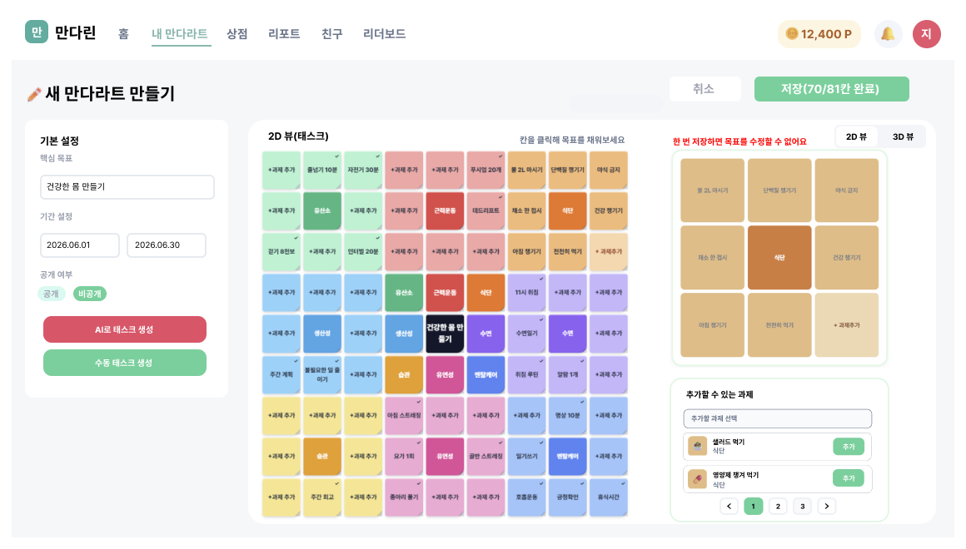
■
와이어프레임
■
화면 정보
화면 ID | 11
화면명 | 새 만다라트 만들기 – 2D 뷰 (태스크)
진입 경로 | '내 만다라트 목록' 화면의 [+ 만다라트 생성] 버튼 클릭
이동 화면 | 내 만다라트 목록 (저장/취소 시), AI 화면(AI 버튼 클릭 시)
화면 목적 | 사용자가 새로운 만다라트의 핵심 목표, 기간, 공개 여부를 설정하고 세부 과제를 입력하여 최종 저장
■
UI 구성 요소
번호 | 요소명 | 타입 | 설명
① | 기본 설정 패널 | Form | 핵심 목표(텍스트), 기간 설정(달력), 공개 여부(라디오) 입력
② | AI 태스크 생성 버튼 | Button | AI 태스크 추천 페이지 이동
③ | 뷰 전환 토글 | Tab | 2D 뷰 (태스크) / 3D 뷰 (건물) 전환 토글
④ | 9x9 만다라트 격자 | Grid | 중앙(핵심 목표), 주변 8칸(도메인), 외곽 64칸(실천과제) 표시
⑤ | 3x3 도메인 확대 뷰 | Grid | 9x9 격자에서 선택한 특정 도메인 블록을 크게 보여주는 패널
⑥ | 취소 / 저장 버튼 | Button | 작업 취소 및 최종 저장 버튼
로그인
■
기능 명세
기능 ID | 기능명 | 트리거 | 처리 내용 | 결과
FUNC-001 | 기본 정보 입력 | 기본 설정 데이터 입력 | 기본 설정 작성 핵심목표 기간설정 : 현재시간부터 1개월 ~ 1년 달력 공개 / 비공개 | 기본 설정 업데이트
FUNC-002 | AI 태스크 생성 | ‘AI로 태스크 생성’ 클릭 | AI 태스크 페이지 이동 및 처리 결과에 따라 태스크 자동 완성 | AI 태스크 페이지 이동
FUNC-003 | 도메인 확대 연동 | 9x9 격자 내 3x3도메인 블록 클릭 | 클릭한 도메인 영역식별- 우측 3x3 뷰어에 해당 도메인 데이터 표시 | 우측 확대 패널에 선택된 도메인 상세 내용 렌더링
FUNC-004 | 수동 과제 추가 | ‘수동 태스크 생성’ 클릭 | 태스크 세부 설정 팝업 이동 | 텍스트 입력 완료 시 셀에 내용과 체크마크 표시
FUNC-005 | 만다라트 뷰 전환 | [2D 뷰] / [3D 뷰] 탭 클릭 | 선택한 뷰 모드에 따라 중앙/우측 렌더링 컴포넌트 교체 | 화면 중앙 영역이 2D 격자 또는 3D 마을 배치 맵으로 전환
FUNC-006 | 만다라트 저장 | [저장] 버튼 클릭 | - 필수 입력값(핵심 목표, 기간) 및 81칸 전체 작성 완료 여부 검증 - 완료 시 서버로 데이터 전체 저장 | 성공 시 데이터 저장 후 '내 만다라트 목록' 리다이렉트 미완성시 경고 팝업
FUNC-006 | 만다라트 취소 | [취소] 버튼 클릭 | 만다라트 작성 취소 | 취소 확인 팝업
■
데이터 명세
항목명 | 타입 | 필수 | 설명 | 예시
title | String | Y | 만다라트의 최종 핵심 목표 | "건강한 몸 만들기"
startDate | Date | Y | 진행 시작 일자 (created_at과는 별개의 수행 기간) | "2026-06-01"
endDate | Date | Y | 진행 종료 일자 | "2026-06-30"
isOpen | Boolean | Y | 공개/비공개 여부 (true: 공개) | true
domains | Array | Y | 8개 도메인 객체 배열 (domain 테이블 매핑) | [ { title: "식단", position: 1, subjects: [...] }, ... ]
subjects | Array | Y | 도메인 내 실천과제 배열 (subject 테이블 매핑) | [ { title: "물 2L 마시기", position: 1 }, ... ]

Slide 12
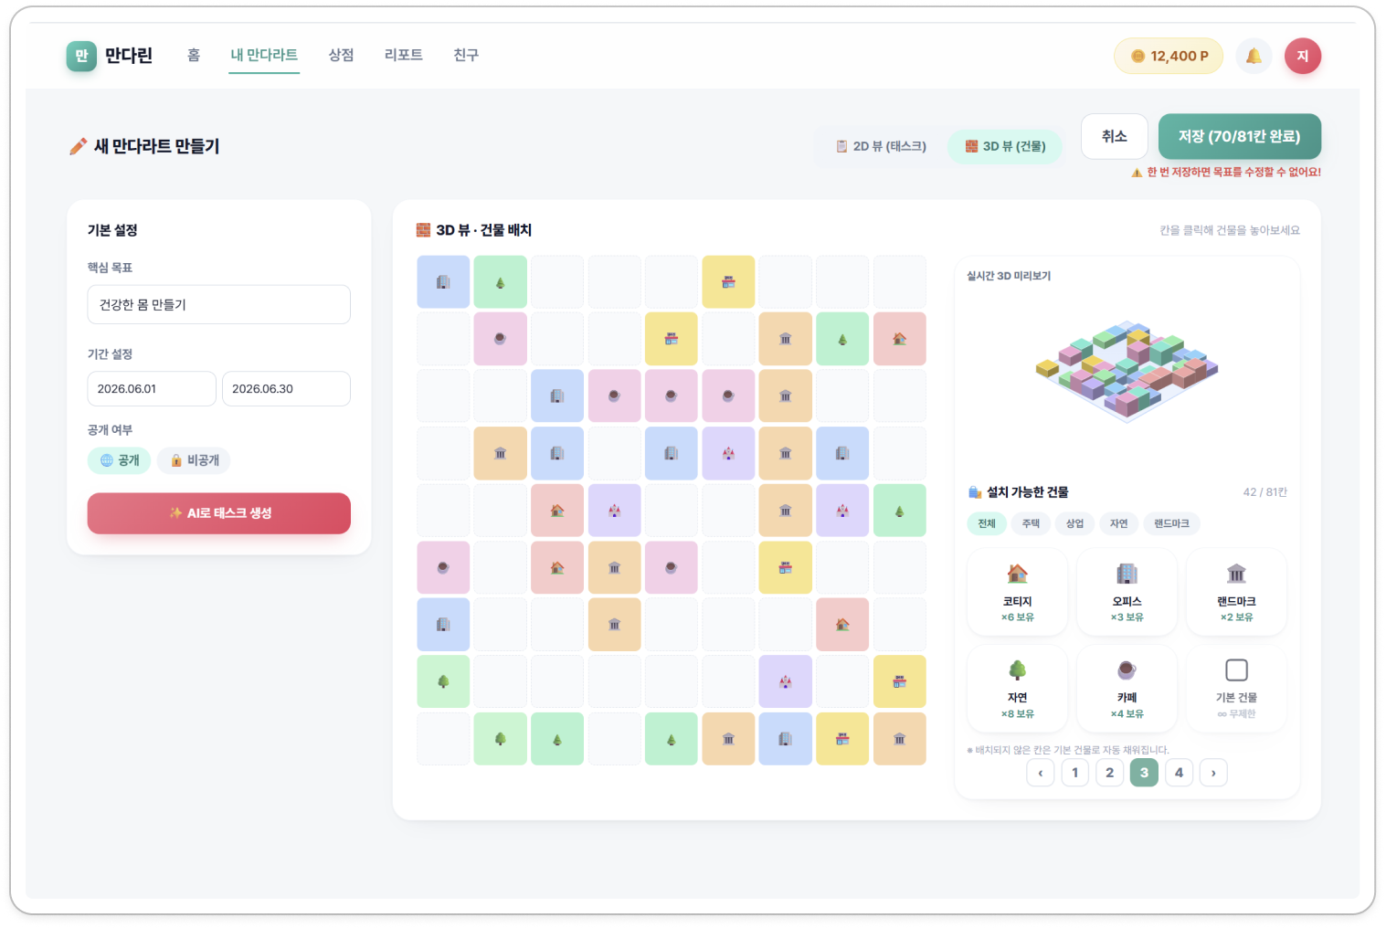
■
와이어프레임
■
화면 정보
화면 ID | 12
화면명 | 새 만다라트 만들기 - 3D 뷰 (건물 배치)
진입 경로 | [3D 뷰 (건물)] 토글 버튼 클릭
이동 화면 | 2D 뷰 (태스크) 모드, 내 만다라트 목록 (최종 저장 시)
화면 목적 | 작성한 태스크 격자(81칸)에 맞춰 인벤토리의 건물을 맵핑 및 자유 배치하고, 3D 엔진 뷰어로 시각적 피드백 제공
■
UI 구성 요소
번호 | 요소명 | 타입 | 설명
① | 뷰 전환 토글 | Tab | 2D 뷰 (태스크) / 3D 뷰 (건물) 전환 토글
② | 3D 뷰·건물 배치 맵 | Grid | 중앙 9x9 격자 맵. 인벤토리에서 건물을 드래그앤 드롭
③ | 실시간 3D 미리보기 | 3D Canvas? | Three.js가 임베드되어 좌측 격자 배치도를 3D 그래픽으로 실시간 렌더링
④ | 설치 가능한 건물 목록 | List | 사용자가 보유한 건물 데이터 리스트 및 필터 탭
⑤ | 저장 상태 버튼 | Button | 작업 취소 및 최종 저장 버튼
로그인
■
기능 명세
기능 ID | 기능명 | 트리거 | 처리 내용 | 결과
FUNC-001 | 인벤토리 조회 | 3D 뷰 탭 클릭 시 | 사용자 보유 건물 목록 및 남은 수량 표시 | 우측 하단 목록에 아이콘 및 잔여 수량 표시
FUNC-002 | 카테고리 필터링 | 건물 목록 상단 탭 클릭 | 전체/주택/상업/자연/랜드마크 탭 선택 시 리스트 데이터 필터링 렌더링 | 선택한 속성의 건물만 리스트에 노출
FUNC-003 | 건물 자유 배치 | 인벤토리 건물 드래그 → 격자 드롭 | - 해당 셀에 건물 아이콘 맵핑 및 인벤토리 수량 차감 - 빈칸에 기본 건물 자동 채움 로직 적용 | 2D 격자 내 아이콘 표시 및 우측 3D 미리보기에 해당 건물 모델링 즉시 생성
FUNC-004 | 배치 취소/회전 | 격자에 배치된 건물 우클릭/재클릭 | - 배치 취소 시 수량 반환 - 회전 옵션 적용 시 방향 데이터 변경 | 격자 내 아이콘 삭제/회전 및 3D 뷰 실시간 동기화
FUNC-005 | 3D 뷰어 동기화 | 2D 격자 상태 변경 시 | - 변경된 좌표, 건물 ID, 방향 값 등의 데이터를 전달 후 3D 렌더링 | 3D 미리보기 즉각 리렌더링
FUNC-006 | 만다라트 저장 | [저장] 버튼 클릭 | 필수 입력값(핵심 목표, 기간) 및 81칸 전체 작성 완료 여부 검증 완료 시 서버로 데이터 전체 저장 | 성공 시 데이터 저장 후 '내 만다라트 목록' 리다이렉트
■
데이터 명세
항목명 | 타입 | 필수 | 설명 | 예시
itemId | Long | Y | 건물의 고유 식별자 (item 테이블 매핑) | 101
name | String | Y | 건물명 | "오피스"
category | String | Y | 카테고리 구분 (상업, 주택 등) | "COMMERCIAL"
quantity | Int | Y | 사용자가 현재 보유 중인 사용 가능한 수량 | 3
itemSpots | Array | Y | 81개 셀에 대한 건물 배치 정보 배열 | [ ... ]
itemSpots[].subjectId | Long | N | 어떤 태스크에 매핑되었는지 식별 | 45
itemSpots[].inventoryId | Long | Y | 배치에 사용한 인벤토리 객체 ID | 201
itemSpots[].itemPosition | Int | Y | 9x9 만다라트 격자 내 좌표 | 40 (정중앙 랜드마크)
itemSpots[].dir | Enum | Y | 건물의 회전 방향 (0, 90, 180, 270) | “90"

Slide 13
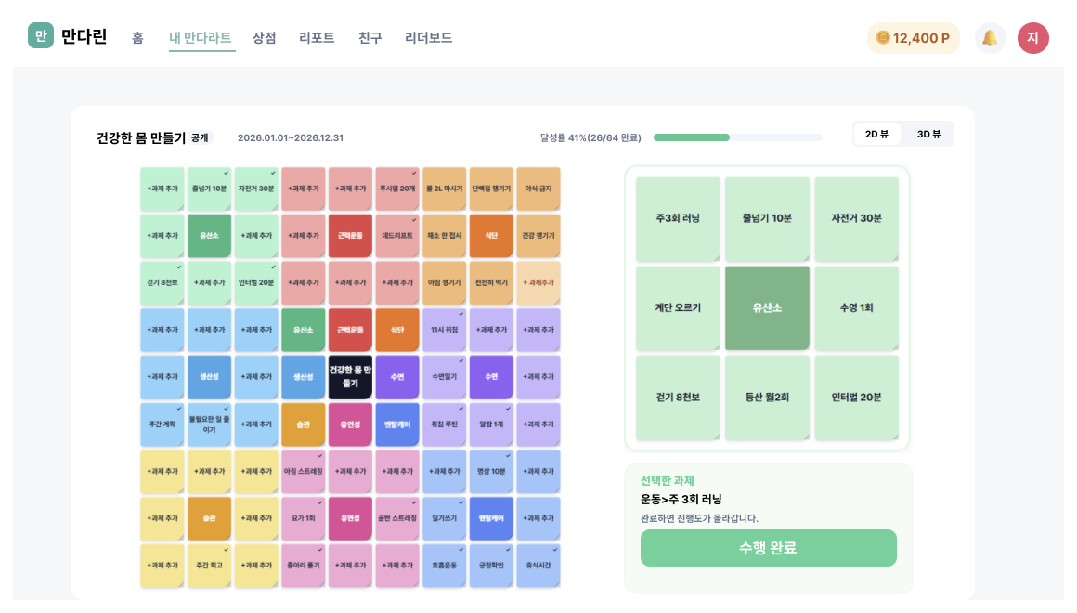
■
와이어프레임
■
화면 정보
화면 ID | 13
화면명 | 만다라트 상세 조회 (2D 뷰)
진입 경로 | '내 만다라트 목록' 화면에서 진행 중인 특정 만다라트 카드 클릭
이동 화면 | 3D 뷰 (건물 성장 확인)
화면 목적 | 9x9 전체 격자 및 3x3 도메인 확대 뷰를 제공하여, 사용자가 직관적으로 오늘의 과제를 찾아 수행 완료처리할 수 있도록 함
■
UI 구성 요소
번호 | 요소명 | 타입 | 설명
① | 만다라트 정보 | Info | 만다라트의 목표, 공개여부, 기간, 진행률 표시
② | 뷰 전환 토글 | Tab | [2D 뷰] / [3D 뷰] 전환 버튼
③ | 9x9 만다라트 격자 | Grid | 81칸 전체 현황. 완료된 subject 셀 우측 상단에 체크 아이콘 노출
④ | 3x3 도메인 확대 뷰 | Grid | 9x9 격자에서 선택한 특정 도메인의 3x3을 우측 상단에 확대 렌더링
⑤ | 과제 수행 패널 | Panel | 선택된 태스크의 타이틀, 독려 메시지, 수행 액션 버튼 및 전체 달성률 게이지 제공
로그인
■
기능 명세
기능 ID | 기능명 | 트리거 | 처리 내용 | 결과
FUNC-001 | 도메인 확대 및 과제 선택 | 9x9/3x3 격자 내 개별 셀 클릭 시 | - 클릭한 도메인의 하위 태스크 데이터를 3x3 뷰에 렌더링 - 선택된 셀 UI 하이라이트 처리 - 하단 패널에 해당 도메인 -> 태스크 바인딩 | 우측 3x3 뷰어 및 하단 액션 패널 데이터 즉각 갱신
FUNC-002 | 실천과제 수행 완료 | [수행 완료] 버튼 클릭 시 | - 해당 태스크의 현재 횟수 추가 - 포인트 지급 및 기록 - 연결된 건물 성장 단계 연산 | 셀 체크 표시, 전체 달성률 게이지 증가
FUNC-004 | 3D 뷰 전환 | [3D 뷰] 토글 버튼 클릭 시 | - 현재의 달성률과 배치된 건물 데이터를 전달하여 화면 전환 | 3D 마을 뷰 화면으로 컴포넌트 교체
■
데이터 명세
항목명 | 타입 | 필수 | 설명 | 예시
tryCount | Int | Y | 액션 처리 후 갱신된 현재 누적 수행 횟수 | 5
targetCount | Int | Y | 기간에 따라 계산된 해당 과제의 총 목표 횟수 | 30
isDone | Boolean | Y | 목표횟수 도달에 따른 최종 완료 여부 | false
updatedAt | Timestamp | Y | 버튼 활성화 처리용 마지막 수행 시간 | "2026-07-22T10:22:02Z"
earnedPoint | Int | Y | 1회 수행시 얻는 포인트 | 15
currentProgress | Int | Y | 현재 시트 전체에서 is_done = true를 달성한 과제의 총합 | 26
isBuildingLevelUp | Boolean | Y | 이번 액션으로 연결된 건물의 크기(소/중/대)가 성장했는지 여부 | false

Slide 14
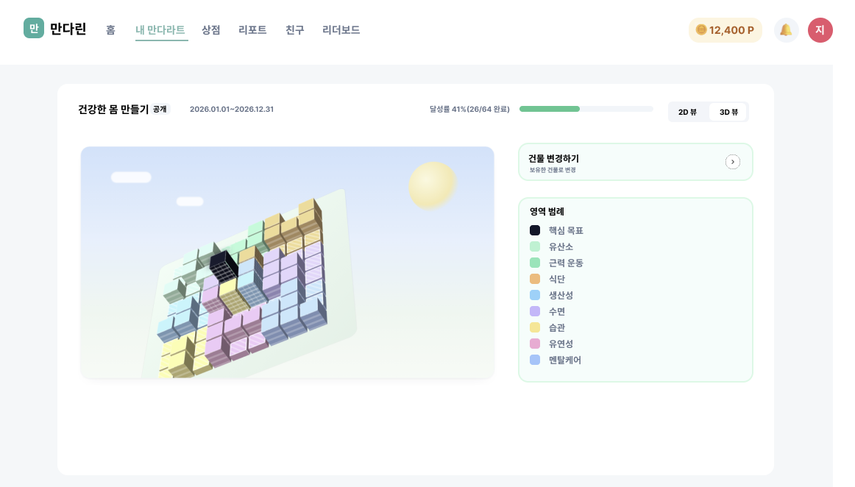
■
와이어프레임
■
화면 정보
화면 ID | 14
화면명 | 만다라트 상세 조회 (3D 뷰)
진입 경로 | 만다라트 상세(2D 뷰) 화면 우측 상단의 [3D 뷰] 토글 버튼 클릭
이동 화면 | 만다라트 상세(2D 뷰), 건물 스킨 변경
화면 목적 | 전체 격자의 달성도에 따라 성장한 건물을 3D 환경에서 탐색하고, 도메인별 범례 및 건설 통계를 한눈에 파악함
■
UI 구성 요소
번호 | 요소명 | 타입 | 설명
① | 만다라트 정보 | Info | 만다라트의 목표, 공개여부, 기간, 진행률 표시
② | 뷰 전환 토글 | Tab | [2D 뷰] / [3D 뷰] 전환 버튼
③ | 3D 마을 뷰어 | 3D Canvas | 3D 마을 렌더링
④ | 건물 변경하기 | Button | 보유한 건물로 현재 배치된 건물을 변경
⑤ | 영역 범례 | List | 3D 뷰의 블록 색상과 매칭되는 domain 목록 확인
로그인
■
기능 명세
기능 ID | 기능명 | 트리거 | 처리 내용 | 결과
FUNC-001 | 3D 마을 렌더링 | 3D 뷰 탭 마운트 시 | - 데이터를 조회하여 three.js에 전달 - 각 태스크의 완료 누적 상태에 따라 건물의 층수/크기(소/중/대) 결정 및 렌더링 | 3D 캔버스 내에 현재 달성률이 반영된 마을 그래픽 출력
FUNC-002 | 3D 뷰어 인터랙션 | 3D 캔버스 영역 내 마우스 드래그 및 스크롤 | 마우스 좌/우클릭 드래그로 회전, 휠 스크롤로 확대/축소 | 실시간으로 3D 마을의 시점변경
FUNC-003 | 건물 교체 진입 | [건물 변경하기] 패널 클릭 | 건물 배치 화면으로 전환 | 건물 배치 화면으로 전환
FUNC-004 | 2D 뷰 전환 | [2D 뷰] 토글 버튼 클릭 | 2D 격자 모드로 컴포넌트 교체 | 2D 뷰 화면 전환
FUNC-004 | 영역 범례 매핑 표시 | 3D 뷰 탭 렌더링 시 | - 도메인 정보와 핵심 목표를 화면 디자인에 정의된 고정 색상값과 매핑 | 도메인별 색상 칩과 텍스트 출력
■
데이터 명세
항목명 | 타입 | 필수 | 설명 | 예시
completedCount | Int | Y | 수행 완료된 칸의 총합 (게이지 렌더링 용도) | 26
inProgressCount | Int | Y | 착공(진행 중)인 칸의 총합 (총 81 - 완료 수 - 미설정 칸) | 55
domains | Array | Y | 범례 렌더링을 위한 도메인 정보 (색상 매핑용 position 포함) | [{"position": 1, "title": "유산소", "colorCode": "#A7E6B8"}, ...]
itemSpots | Array | Y | 81칸의 건물 배치 및 성장 상태 데이 | [{"position": 40, "itemId": 101, "level": 3, "dir": "N"}, ...]

Slide 15
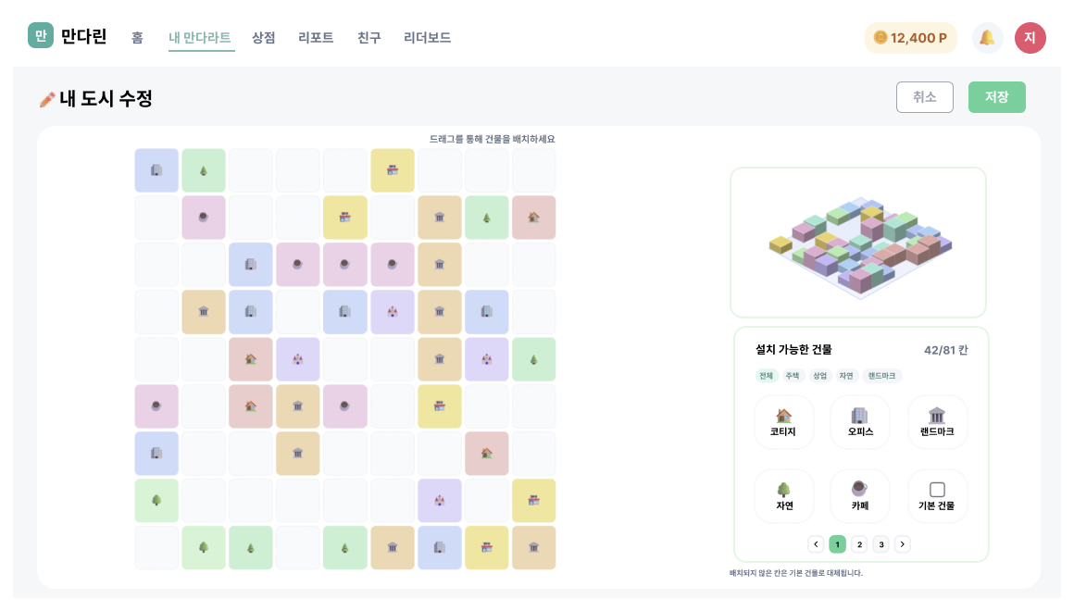
■
와이어프레임
■
화면 정보
화면 ID | 15
화면명 | 내 도시 수정
진입 경로 | 만다라트 상세 조회(3D 뷰) 우측 상단 [건물 변경하기] 패널 클릭
이동 화면 | 이전 화면(3D 뷰 화면)으로 복귀 (저장/취소 시)
화면 목적 | 현재 배치된 9x9 건물 상태를 로드하고, 인벤토리에 있는 아이템을 드래그 앤 드롭하여 기존 건물을 교체한 뒤 최종 저장
■
UI 구성 요소
번호 | 요소명 | 타입 | 설명
① | 액션 버튼 영역 | Button | 배치 내역을 초기화하는 [취소]와 DB에 반영하는 [저장] 버튼
② | 2D 건물 배치 격자 | Grid | 현재 배치된 건물에 등록된 데이터를 바탕으로 9x9 격자에 건물 아이콘이 배치된 상태를 출력
③ | 실시간 3D 미리보기 | 3D Canvas | Three.js 엔진으로 렌더링되는 미니 맵 뷰어. 2D 격자에서 교체된 건물의 3D Mesh를 즉각 반영
④ | 인벤토리 (설치 가능한 건물) | List | 사용자가 보유한 건물 목록. 필터 탭(전체/주택/상업 등)과 페이지네이션 제공
로그인
■
기능 명세
기능 ID | 기능명 | 트리거 | 처리 내용 | 결과
FUNC-001 | 기존 배치 데이터 로드 | 화면 컴포넌트 마운트 시 | - 선택된 sheet_id에 해당하는 기존 item_spot 배열 로드 - 사용자의 inventory 데이터 로드 및 잔여 수량 계산 | 2D 격자에 기존 배치 상태가 그려지고, 인벤토리 목록 출력
FUNC-002 | 카테고리 및 페이지 이동 | 인벤토리 상단 탭 / 하단 페이지 번호 클릭 시 | - 보유 아이템 리스트 데이터를 카테고리(상업/주택 등)에 맞게 필터링 및 페이징 처리 | 선택한 조건에 맞는 아이템 리스트로 하단 UI 변경
FUNC-003 | 건물 교체 및 자유 배치 | 인벤토리 아이템 드래그 & 격자 드롭 | - 해당 셀에 기존 건물이 있다면 수량을 인벤토리로 반환 - 드롭한 새 건물의 수량을 차감하고 셀 데이터 업데이트 (NID-54, 65) | 2D 격자 내 아이콘 변경 및 잔여 보유 수량 증감 처리
FUNC-004 | 3D 미리보기 실시간 동기화 | 2D 격자 내 아이템 상태(배치, 회전, 삭제) 변경 시 | - 변경된 좌표(item_position) 및 속성(dir)을 Three.js Canvas 인스턴스에 State로 전달 | 우측 3D 미니맵 뷰어에 변경된 건물 모델링 즉각 렌더링
FUNC-005 | 배치 최종 저장 | [저장] 버튼 클릭 시 | - 변경된 item_spot 배열을 백엔드로 전송(PUT/PATCH) - 트랜잭션 적용하여 기존 배치 레코드 수정 및 인벤토리 정합성 체크 | DB 반영 성공 시 토스트 알림 노출 후 이전 화면으로 라우팅
■
데이터 명세
항목명 | 타입 | 필수 | 설명 | 예시
itemSpots | Array | Y | 81칸 중 빈칸(기본 건물)을 제외하고 명시적으로 배치된 건물 정보 배열 | [ ... ]
itemSpots[].spotId | Long | N | 기존에 배치되어 있던 건물일 경우 식별하기 위한 Id | 1042
itemSpots[].inventoryId | Long | Y | 어떤 보유 아이템을 사용했는지 명시 | 201
itemSpots[].itemPosition | Int | Y | 9x9 격자 내 배치 위치 (0~80) | 40
itemSpots[].dir | String | Y | 건물의 회전 방향 | "0"

Slide 16
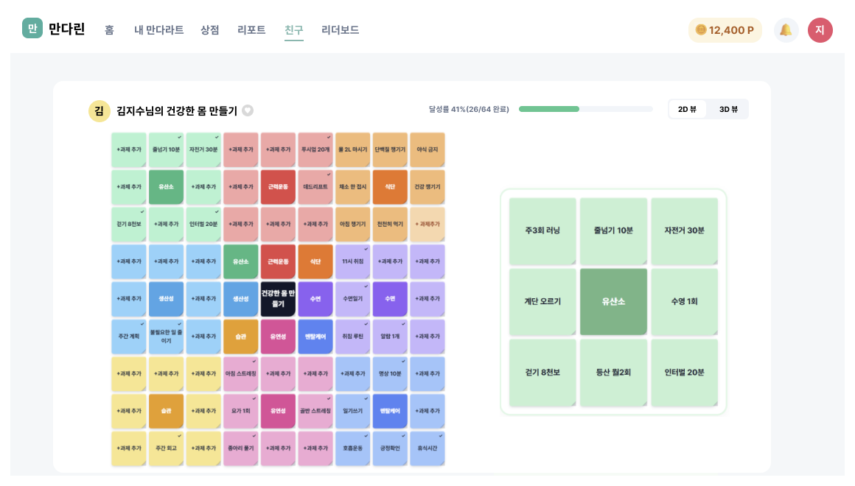
■
와이어프레임
■
화면 정보
화면 ID | 16
화면명 | 타인 만다라트 상세 조회 (2D 뷰)
진입 경로 | 친구 만다라트 목록 클릭, 그룹원 만다라트 이동 팝업 클릭
이동 화면 | 3D 뷰 (건물 성장 확인)
화면 목적 | 타인의 만다라트 뷰를 제공하여 이를 확인하고 좋아요 버튼을 누를 수 있도록 한다.
■
UI 구성 요소
번호 | 요소명 | 타입 | 설명
① | 좋아요 패널 | Panel | 기존의 '과제 수행/취소' 버튼 패널을 대체. 친구를 응원하는 메시지와 좋아요 버튼이 위치함
② | 좋아요 버튼 | Button | 클릭 시 하트 아이콘과 함께 해당 시트가 받은 총 좋아요 누적 개수를 표시
로그인
■
기능 명세
기능 ID | 기능명 | 트리거 | 처리 내용 | 결과
FUNC-001 | 좋아요 토글 | [좋아요] 버튼 클릭 시 | - 현재 로그인한 사용자와 조회 중인 시트 정보로 likes 테이블 기록 검사 - 기록아 없으면 좋아요 기록 생성 및 sheet 테이블 누적 카운트 증가 - 레코드가 존재하면 좋아요 기록 삭제 및 카운트 감소 | 버튼 배경색/아이콘 상태(활성/비활성) 토글 및 괄호 안의 카운트 숫자 즉시 증감 처리
■
데이터 명세
항목명 | 타입 | 필수 | 설명 | 예시
isLiked | Boolean | Y | 요청 처리 후 현재 사용자의 좋아요 클릭 여부 | true
totalLikeCount | Int | Y | 해당 시트가 받은 전체 좋아요 총합 | 13

Slide 17
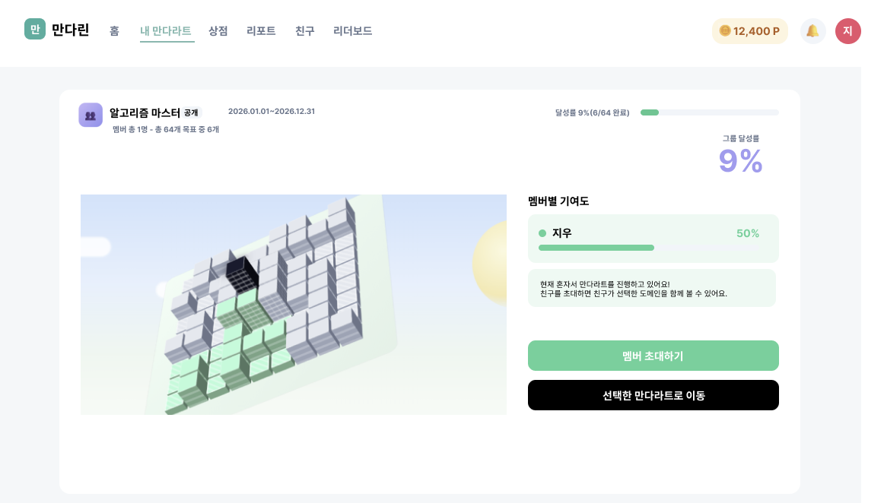
■
와이어프레임
■
화면 정보
화면 ID | 17
화면명 | 그룹 만다라트 상세
진입 경로 | '내 만다라트 목록' 하단의 그룹 만다라트 리스트에서 [이동 ] 버튼 클릭
이동 화면 | 선택된 만다라트 상세(2D/3D), 도메인 불러오기 모달, 멤버 초대 모달
화면 목적 | 그룹 전체의 목표 달성률(%)과 멤버별 기여도를 확인하고, 3D 뷰를 통해 각자가 맡은 구역(도메인)의 건물 성장 상태를 한눈에 파악함
■
UI 구성 요소
번호 | 요소명 | 타입 | 설명
① | 그룹 메타 정보 | Info | 그룹명, 현재 멤버 수, 총 목표 개수 및 우측에 그룹 전체 달성률(%) 표시
② | 3D 그룹 마을 뷰어 | 3D Canvas | 정중앙에 대형 랜드마크 1개 배치. 그 주변으로 멤버들이 불러온 도메인 렌더링. 미참여로 인한 빈 슬롯은 회색 블록으로 표시
③ | 멤버별 기여도 패널 | List | 참여 중인 멤버 목록(최대 4명)과 각자의 기여도(%)를 진행바 형태로 표시. 특정 멤버 클릭 시 하이라이트(선택) 됨
④ | 안내 메시지 | Text | 남은 자리 등을 안내
⑤ | 선택된 만다라트로 이동 | Button | 기여도 패널에서 선택된 멤버의 해당 만다라트 상세 화면으로 이동
⑥ | 멤버 초대하기 | Button | 인원이 4인 미만일 경우 노출. 클릭 시 초대 팝업
로그인
■
기능 명세
기능 ID | 기능명 | 트리거 | 처리 내용 | 결과
FUNC-001 | 3D 그룹 마을 렌더링 | 화면 렌더링 시 | - group_sheet에 맵핑된 domain_id1~8을 조회 - 빈 슬롯은 기본 회색으로 유지 - 가져온 도메인은 개인 시트에서 꾸며놓은 건물 스킨 및 성장 상태를 그대로 불러와 배치 | 좌측 3D 캔버스에 그룹 전체 마을 그래픽 출력
FUNC-003 | 중앙 건물 성장 연산 | 화면 렌더링 시 | - 멤버별 기여도를 통해 전체 그룹 달성률 계산 - 그룹 진행 현황에 비례하여 중앙 대형 건물의 성장 단계 렌더링 | 달성률에 따라 중앙 건물이 점진적으로 성장
FUNC-005 | 멤버 선택 | 기여도 리스트 내 특정 멤버 영역 클릭 시 | - 클릭한 멤버의 UI 활성화 (배경색/테두리 변경) - 하단 버튼 활성화 | 선택된 멤버의 UI 업데이트
FUNC-006 | 선택된 만다라트로 이동 | [선택된 만다라트로 이동] 버튼 클릭 시 | - 만다라트 이동 팝업 생성 - 기여도 리스트에서 선택된 멤버의 해당 '개인 만다라트 시트(상세)' 화면으로 라우팅 | 만다라트 이동 팝업 및 해당 멤버의 2D/3D 만다라트 화면으로 이동
FUNC-007 | 멤버 초대하기 팝업 | [멤버 초대하기] 버튼 클릭 시 | 멤버 초대하기 팝업 이동 | 친구 초대하기 팝업 생성
■
데이터 명세
항목명 | 타입 | 필수 | 설명 | 예시
groupTitle | String | Y | 그룹 방 제목 | "알고리즘 마스터"
totalProgress | Int | Y | 그룹 전체 달성률 (%) | 60
members | Array | Y | 소속 멤버 배열 (최대 4명) | [{"userId": 1, "nickname": "서연", "contribution": 28}, ...]
centerBuilding | Object | Y | 팀장이 지정한 중앙 랜드마크 건물 정보 및 레벨 | {"itemId": 305, "level": 2}
importedDomains | Array | Y | 멤버들이 불러온 도메인 정보 (최대 8개). 빈 자리는 Null 또는 속성 없음으로 처리하여 프론트에서 회색 렌더링 | [{"domainId": 42, "userId": 1, "title": "알고리즘", "itemSpots": [...]}, ...]

Slide 18
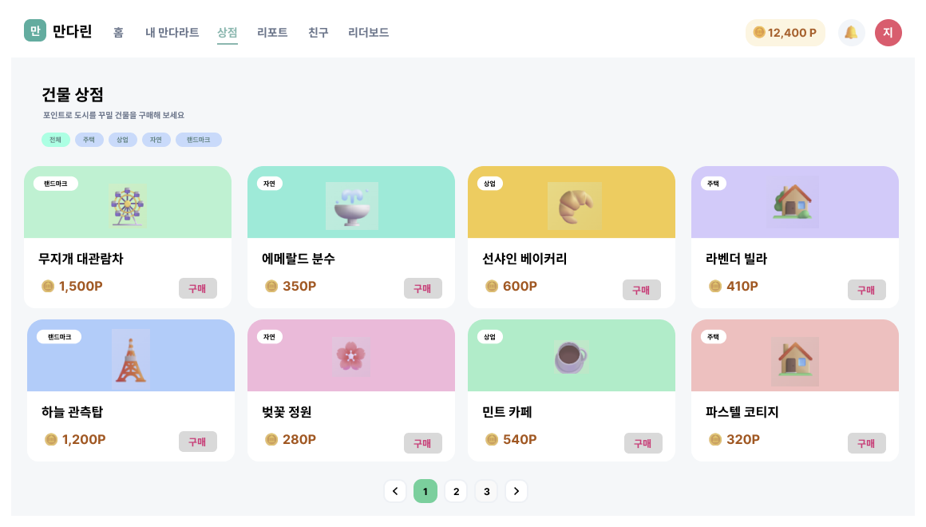
■
와이어프레임
■
화면 정보
화면 ID | 18
화면명 | 건물 상점
진입 경로 | GNB 메뉴에서 상점 탭 클릭
이동 화면 | 구매 버튼 -> 구매 확인 팝업 오픈
화면 목적 | 카테고리별 건물 조회 및 포인트를 사용한 건물 구매
화면 정보
■
UI 구성 요소
번호 | 요소명 | 타입 | 설명
① | GNB 메뉴 | Link(Tab) | 홈/내만다라트/상점/리포트/친구/리더보드 상점 활성 표시
② | 포인트 표시 | Badge | 보유 포인트 실시간 표시
③ | 알림 아이콘 | Icon Button | 알림 목록 조회
④ | 프로필 아바타 | Icon Button | 마이페이지 진입
⑤ | 페이지 타이틀 | Text | ‘건물 상점‘ 타이틀 표시
⑥ | 카테고리 필터 | Tab | 건물 카테고리 전환
⑦ | 건물 카드 | Card | 카테고리 배지, 아이콘, 이름, 가격, 구매 버튼
⑧ | 페이지네이션 | Pagination | 건물 목록 페이지 이동
로그인
■
기능 명세
기능 ID | 기능명 | 트리거 | 처리 내용 | 결과
FUNC-001 | 건물 목록 조회 | 페이지 로드/필터 또는 페이지 변경 | 카테고리 또는 페이지 조건에 따른 건물 조회 | 건물 카드 목록 표시
FUNC-002 | 카테고리 필터링 | 필터 탭 클릭 | 선택 카테고리에 해당하는 건물만 재조회 | 목록 갱신, 1페이지로 초기화
FUNC-003 | 구매 시작 | 구매 버튼 클릭 | 선택 건물 정보를 구매 확인 팝업에 전달 | 구매 확인 팝업 오픈
FUNC-004 | 페이지 이동 | 페이지 번호 또는 화살표 클릭 | 해당 페이지 건물 목록 재조회 | 목록 갱신
FUNC-005 | 포인트 조회 | 페이지 로드 | 보유 포인트 조회 | 포인트 배지 갱신
■
데이터 명세
항목명 | 타입 | 필수 | 설명 | 예시
bulidings | Array | Y | 건물 목록(id, 이름, 카테고리, 가격, 아이콘)
points | Number | Y | 사용자 보유 포인트
categoryFilter | String | N | 현재 선택된 카테고리 필터
currentPage | Number | N | 현재 조회 중인 페이지 번호

Slide 19
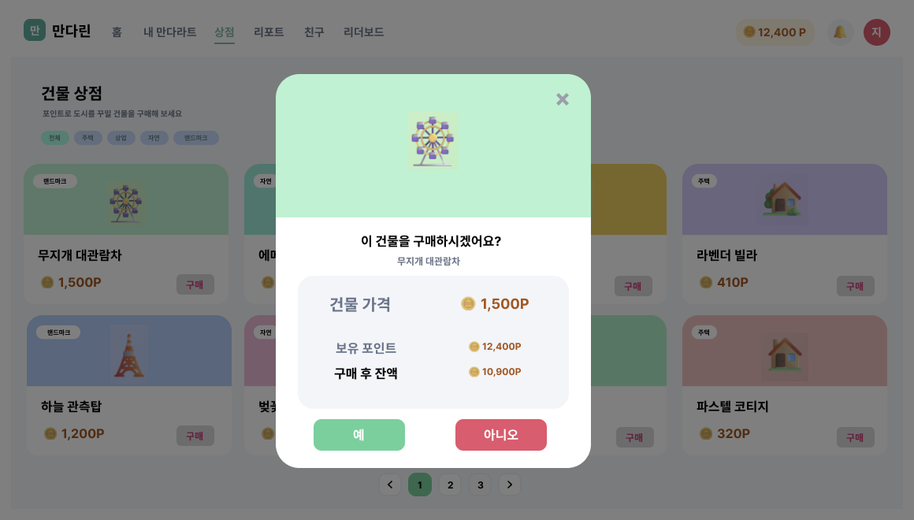
■
와이어프레임
■
화면 정보
화면 ID | 19
화면명 | 구매 확인 모달
진입 경로 | 상점 페이지에서 아무 건물 카드의 구매 버튼 클릭
이동 화면 | 구매 확정 버튼 -> 성공 시 구매 확정 팝업으로 전환 취소 또는 X 버튼 -> 모달만 닫히고 상점 화면 유지
화면 목적 | 구매 전 건물 가격 및 보유 포인트, 구매 후 잔액을 확인시키고 최종 구매를 확정
화면 정보
■
UI 구성 요소
번호 | 요소명 | 타입 | 설명
① | 배경 오버레이 | Overlay | 모달 오픈 시 뒷화면 딤 처리
② | 닫기 버튼 | Icon Button | 모달을 즉시 닫음(구매 미실행)
③ | 확인 문구 | Text | 건물 구매 안내 문구
④ | 건물명 | Text | 구매 대상 건물의 이름
⑤ | 가격 정보 박스 | Info Box | 건물 가격, 보유 포인트, 구매 후 잔액 표시
⑥ | 구매 확정 버튼 | Button | 구매 결제 실행
⑦ | 취소 버튼 | Button | 구매 취소 후 모달 닫기
로그인
■
기능 명세
기능 ID | 기능명 | 트리거 | 처리 내용 | 결과
FUNC-001 | 모달 오픈 및 잔액 계산 | 상점 화면 구매 버튼 클릭 | 선택 건물의 가격, 보유 포인트를 불러와 구매 후 잔액을 계산 | 모달 노출, 가격 정보 박스 표시
FUNC-002 | 구매 확정 | 구매 확정 클릭 | 보유 포인트가 건물 가격 이상인지 검증 후 통과 시 포인트 차감 및 건물 보유 목록 추가 요청 | 성공 시 구매 확정 팝업으로 전환 실패(포인트 부족) 시 에러 메시지 표시
FUNC-003 | 취소 | 취소 클릭 | 구매 요청 미실행 | 모달 닫힘, 상점 화면 유지
FUNC-004 | 닫기 | X 버튼 클릭 | 구매 요청 미실행 | 모달 닫힘, 상점 화면 유지
■
데이터 명세
항목명 | 타입 | 필수 | 설명 | 예시
buildingId | String | Y | 구매 대상 건물 ID
buildingName | String | Y | 구매 대상 건물명
buildingPrice | Number | Y | 건물 가격
currentPoints | Number | Y | 모달 오픈 시점의 보유 포인트
balanceAfterPurchase | Number | N | 구매 후 잔액

Slide 20
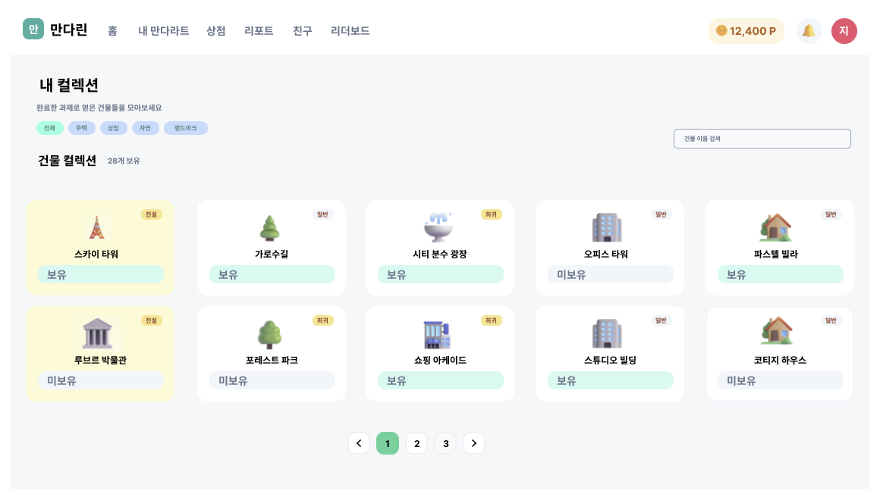
■
와이어프레임
■
화면 정보
화면 ID | 20
화면명 | 컬렉션 페이지
진입 경로 | 마이페이지에서 수집품 보기 카드 클릭
이동 화면
화면 목적 | 과제 완료를 통해 획득한 포인트로 구매한 건물들을 카테고리/검색/정렬 조건으로 검색
화면 정보
■
UI 구성 요소
번호 | 요소명 | 타입 | 설명
① | GNB 메뉴 | Link(Tab) | 홈/내만다라트/상점/리포트/친구/리더보드
② | 포인트 표시 | Badge | 보유 포인트 실시간 표시
③ | 알림 아이콘 | Icon Button | 알림 목록 조회
④ | 프로필 아바타 | Icon Button | 마이페이지 진입
⑤ | 페이지 타이틀 | Text | ‘내 컬렉션‘ 타이틀 표시
⑥ | 서브 탭 | Tab | 건물 카테고리 전환
⑦ | 검색창 | Input(Text) | 건물 이름으로 컬렉션 내 검색
⑧ | 정렬 드롭다운 | Select | 최근 획득순 등 정렬 기준 선택
⑨ | 컬렉션 요약 | Text | 보유 건물 총 개수 표시
⑩ | 희귀도 배지 | Badge | 전설/희귀/일반 등급 표시
⑪ | 건물 카드 | Card | 건물 아이콘 및 이름
⑫ | 배치 상태 | Badge | 해당 건물이 현재 마을에 배치되었는지 여부
⑬ | 페이지네이션 | Pagination | 컬렉션 목록 페이지 이동
로그인
■
기능 명세
기능 ID | 기능명 | 트리거 | 처리 내용 | 결과
FUNC-001 | 컬렉션 목록 조회 | 페이지 로드 | 보유 건물 목록 조회 | 건물 카드 목록 및 보유 개수 표시
FUNC-002 | 카테고리 필터링 | 필터 탭 클릭 | 선택 카테고리 건물만 재조회 | 목록 갱신, 1페이지로 초기화
FUNC-003 | 건물 이름 검색 | 검색창 입력 | 입력된 이름과 일치/포함하는 건물로 필터링 | 목록 갱신
FUNC-004 | 정렬 변경 | 정렬 드롭다운 선택 | 선택 기준으로 목록 재정렬 | 목록 갱신
FUNC-005 | 페이지 이동 | 페이지 번호 클릭 | 해당 페이지 컬렉션 재조회 | 목록 갱신
■
데이터 명세
항목명 | 타입 | 필수 | 설명 | 예시
collectionBuildings | Array | Y | 보유 건물 목록
totalOwnedCount | Number | Y | 보유 건물 총 개수
categoryFilter | String | N | 현재 선택된 카테고리 필터
searchKeyword | String | N | 건물 이름 검색어
sortOption | String | N | 정렬 기준
currentPage | Number | N | 현재 조회 중인 페이지 번호

Slide 21
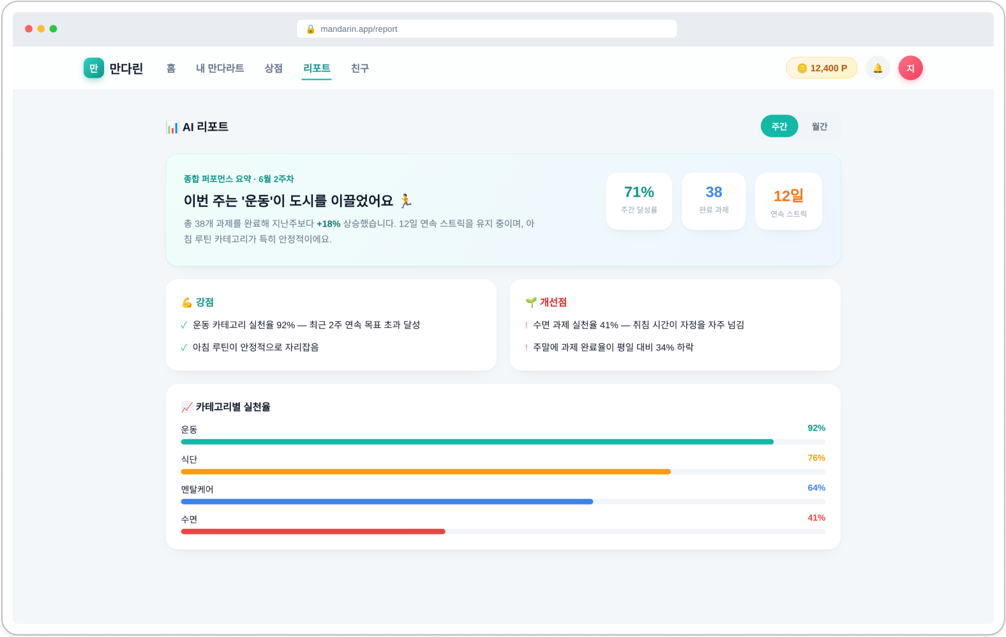
■
와이어프레임
■
화면 정보
화면 ID | 21
화면명 | AI 주간 리포트 화면
진입 경로 | GNB 메뉴 리포트 클릭
이동 화면 | 월간 탭 선택 시 월간 리포트로 전환, 리포트 생성 중이면 생성 대기 화면 진입
화면 목적 | 주간 단위 달성률, 완료 과제, 연속 스트릭과 강점/개선점, 도메인별 실천율을 한 눈에 확인
화면 정보
■
UI 구성 요소
번호 | 요소명 | 타입 | 설명
① | GNB 메뉴 | Link(Tab) | 홈/내만다라트/상점/리포트/친구/리더보드 리포트 활성 표시
② | 포인트 표시 | Badge | 보유 포인트 실시간 표시
③ | 알림 아이콘 | Icon Button | 알림 목록 조회
④ | 프로필 아바타 | Icon Button | 마이페이지 진입
⑤ | 기간 토글 탭 | Tab | 주간/월간 전환
⑥ | 종합 퍼포먼스 요약 카드 | Card | AI 생성 요약 타이틀 및 코멘트 + 주간 달성률/완료 과제/연속 스트릭 3개 지표
⑦ | 강점 카드 | List | AI가 도출한 강점 항목 리스트
⑧ | 개선점 카드 | List | AI가 도출한 개선점 항목 리스트
⑨ | 카테고리별 실천율 | Progression Bar List | 도메인별 실천율 막대그래프
로그인
■
기능 명세
기능 ID | 기능명 | 트리거 | 처리 내용 | 결과
FUNC-001 | 주간 리포트 조회 | 화면 진입/리포트 탭 클릭 | 최신 주간 리포트 데이터 수신 | 요약 카드, 강점, 개선점, 카테고리별 실천율 렌더링
FUNC-002 | 기간 탭 전환 | 월간 탭 클릭 | 월간 리포트 화면으로 라우팅 | 월간 리포트 화면 표시
FUNC-003 | 카테고리별 실천율 시각화 | 데이터 수신 완료 | 도메인별 진행률을 막대그래프로 매핑 | 도메인별 진행 바 렌더링
FUNC-004 | 리포트 부재 처리 | 해당 주 리포트 데이터 없음 | 빈 상태 분기
FUNC-005 | 조회 실패 처리 | API 응답 실패 또는 타임아웃 | 에러 코드 확인
■
데이터 명세
항목명 | 타입 | 필수 | 설명 | 예시
reportId | Number | Y | 리포트 고유 ID
period | String | Y | 리포트 기간 구분
periodLabel | String | Y | 기간 라벨
summaryTitle | String | Y | AI 요약 타이틀
summaryComment | String | Y | AI 요약 코멘트
achievementRate | Number | Y | 주간 달성률(%)
completedTasks | Number | Y | 완료 과제 수
streakDays | Number | Y | 연속 스트릭 일 수
strengths | Array | Y | 강점 리스트
Improvements | Array | Y | 개선점 리스트
categoryStats | Array | Y | 도메인별 실천율

Slide 22
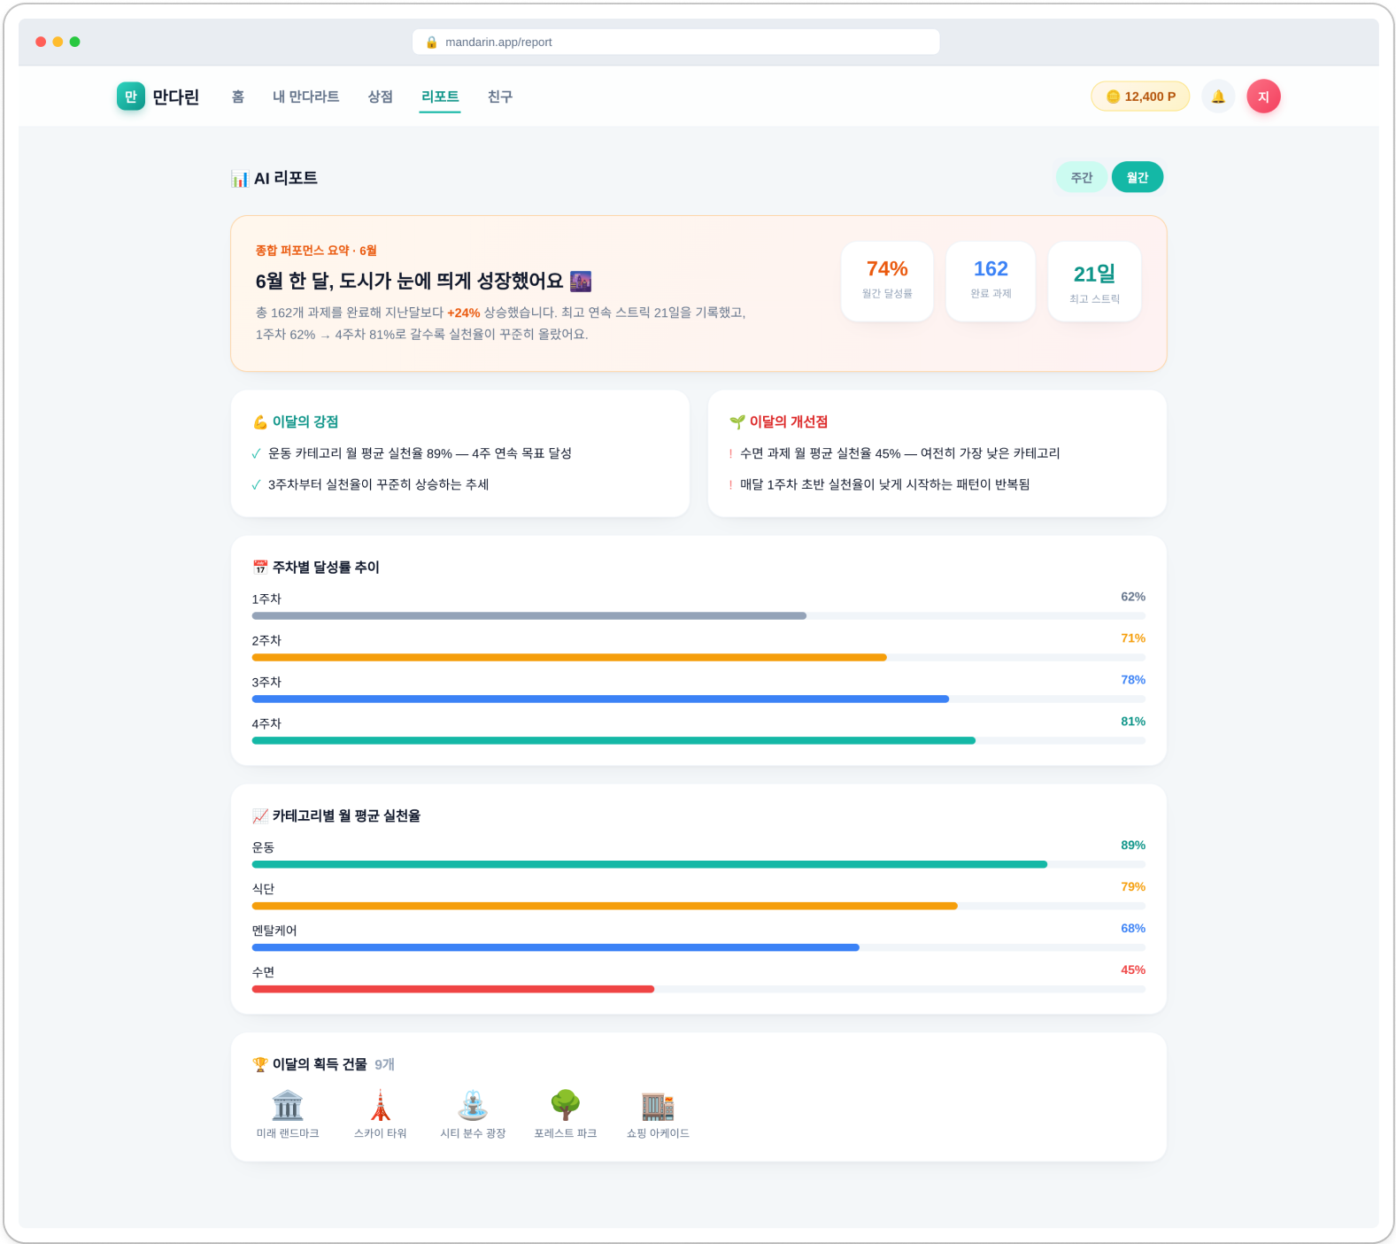
■
와이어프레임
■
화면 정보
화면 ID | 22
화면명 | AI 월간 리포트 화면
진입 경로 | 주간 리포트에서 월간 탭 클릭
이동 화면 | 주간 탭 선택 시 주간 리포트로 전환, 리포트 생성 중이면 생성 대기 화면 진입
화면 목적 | 월간 누적 달성률, 완료 과제, 최고 스트릭, 주차별 추이, 도메인별 월평균 실천율, 이달의 획득 건물 확인
화면 정보
■
UI 구성 요소
번호 | 요소명 | 타입 | 설명
① | GNB 메뉴 | Link(Tab) | 홈/내만다라트/상점/리포트/친구/리더보드 리포트 활성 표시
② | 포인트 표시 | Badge | 보유 포인트 실시간 표시
③ | 알림 아이콘 | Icon Button | 알림 목록 조회
④ | 프로필 아바타 | Icon Button | 마이페이지 진입
⑤ | 기간 토글 탭 | Tab | 주간/월간 전환
⑥ | 종합 퍼포먼스 요약 카드 | Card | AI 생성 요약 타이틀 및 코멘트 + 주간 달성률/완료 과제/연속 스트릭 3개 지표
⑦ | 강점 카드 | List | AI가 도출한 강점 항목 리스트
⑧ | 개선점 카드 | List | AI가 도출한 개선점 항목 리스트
⑨ | 주차별 달성률 추이 | Bar Chart | 1~4(5)주차별 달성률 막대그래프
⑩ | 카테고리별 월 평균 실천율 | Progression Bar List | 도메인별 월평균 실천율
⑪ | 이달의 획득 건물 | Icon List | 이번 달 신규 해금된 건물 아이콘 + 이름, 총 개수 표시
로그인
■
기능 명세
기능 ID | 기능명 | 트리거 | 처리 내용 | 결과
FUNC-001 | 월간 리포트 조회 | 월간 탭 클릭/화면 진입 | 최신 주간 리포트 데이터 수신 | 요약 카드, 강점, 개선점, 주차별 추이, 획득 건물 렌더링
FUNC-002 | 기간 탭 전환 | 주간 탭 클릭 | 주간 리포트 화면으로 라우팅 | 주간 리포트 화면 표시
FUNC-003 | 주차별 추이 시각화 | 데이터 수신 완료 | 주차별 달성률을 주차 순서대로 막대그래프 매핑 | 1-N주차 달성률 그래프 렌더링
FUNC-004 | 이달의 획득 건물 렌더링 | 데이터 수신 완료 | 획득한 건물 배열 순회 | 건물 아이콘 + 이름 나열, 총 개수 뱃지 표시
FUNC-005 | 리포트 부재/실패 처리 | 데이터 없음 또는 API 실패 | 빈 상태/에러 상태 분기
■
데이터 명세
항목명 | 타입 | 필수 | 설명 | 예시
reportId | Number | Y | 리포트 고유 ID
period | String | Y | 리포트 기간 구분
periodLabel | String | Y | 기간 라벨
summaryTitle | String | Y | AI 요약 타이틀
summaryComment | String | Y | AI 요약 코멘트
achievementRate | Number | Y | 월간 달성률(%)
completedTasks | Number | Y | 완료 과제 수
bestStreak | Number | Y | 최고 연속 스트릭(일)
strengths | Array | Y | 이달의 강점 리스트
improvements | Array | Y | 이달의 개선점 리스트
weeklyTrend | Array | Y | 주차별 달성률
categoryStats | Array | Y | 도메인별 월평균 실천율
acquiredBuildings | Array | N | 이달의 획득 건물

Slide 23
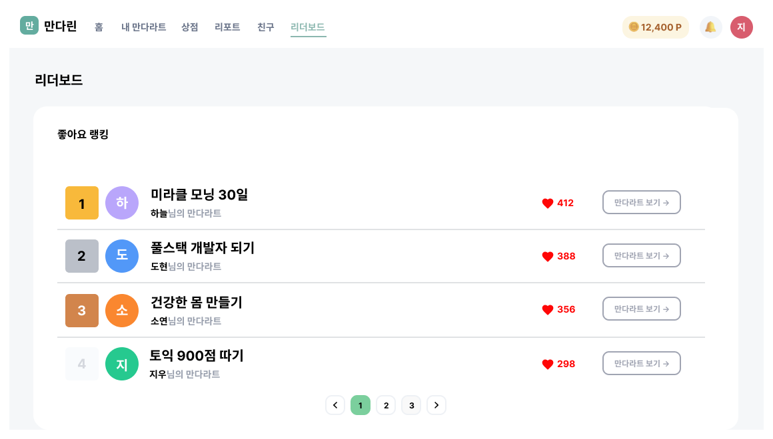
■
와이어프레임
■
화면 정보
화면 ID | 23
화면명 | 리더보드 (좋아요 랭킹)
진입 경로 | 글로벌 네비게이션 바의 리더보드 메뉴 탭 클릭
이동 화면 | 타인 만다라트 상세 조회 화면
화면 목적 | is_open = true인 시트들을 like 수 기준으로 내림차순 정렬하여 페이지네이션 리스트 형태로 제공
■
UI 구성 요소
번호 | 요소명 | 타입 | 설명
① | 순위 | Icon/Text | 각 행의 좌측 끝에 순위 표기. 1~3위는 금, 은, 동으로 시각적 강조, 4위부터는 일반 표기
② | 작성자 프로필 및 제목 | Info | 프로필 아이콘, 만다라트 핵심 목표, 작성자의 닉네임 노출
③ | 좋아요 카운트 | Text | 빨간색 하트 아이콘과 해당 시트가 받은 누적 좋아요 수 표시
④ | [만다라트 보기 →] 버튼 | Button | 클릭 시 해당 사용자의 만다라트 마을로 방문할 수 있는 액션 버튼
⑤ | 페이지네이션 | Pagination | 랭킹 리스트가 많을 경우 페이지를 이동할 수 있는 숫자 및 화살표 버튼
로그인
■
기능 명세
기능 ID | 기능명 | 트리거 | 처리 내용 | 결과
FUNC-001 | 랭킹 리스트 페이징 조회 | 화면 마운트 및 하단 페이지 번호 클릭 시 | - sheet 테이블에서 is_open = TRUE인 레코드를 대상으로 like 컬럼 값 기준 내림차순 정렬하여 데이터 패칭 - 요청된 페이지와 사이즈에 맞게 데이터 분할 조회 | 순위에 맞는 리스트 항목 및 하단 페이지네이션 바 렌더링
FUNC-002 | 상위 랭크 시각적 강조 | 랭킹 리스트 렌더링 시 | - 응답받은 데이터의 순위를 확인하여 1~3위일 경우 시각적 강조 | 1~3위 항목 시각적 강조
FUNC-003 | 타인 만다라트 방문 | [만다라트 보기 →] 버튼 클릭 시 | - 해당 항목의 sheet_id를 파라미터로 포함하여 '친구 만다라트 상세' 화면으로 라우팅 | 타인 만다라트 상세 뷰로 화면 전환
■
데이터 명세
항목명 | 타입 | 필수 | 설명 | 예시
totalPages | Int | Y | 페이지네이션 렌더링을 위한 총 페이지 수 | 2
content | Array | Y | 랭킹 시트 객체 배열 | [ ... ]
content[].rank | Int | Y | 해당 시트의 현재 순위 | 1
content[].sheetId | Long | Y | sheet 테이블의 고유 ID | 892
content[].title | String | Y | 만다라트 핵심 목표 | "미라클모닝 30일"
content[].nickname | String | Y | 유저의 닉네임 | "박하늘"
content[].likeCount | Int | Y | 해당 시트의 누적 좋아요 수 | 412

Slide 24
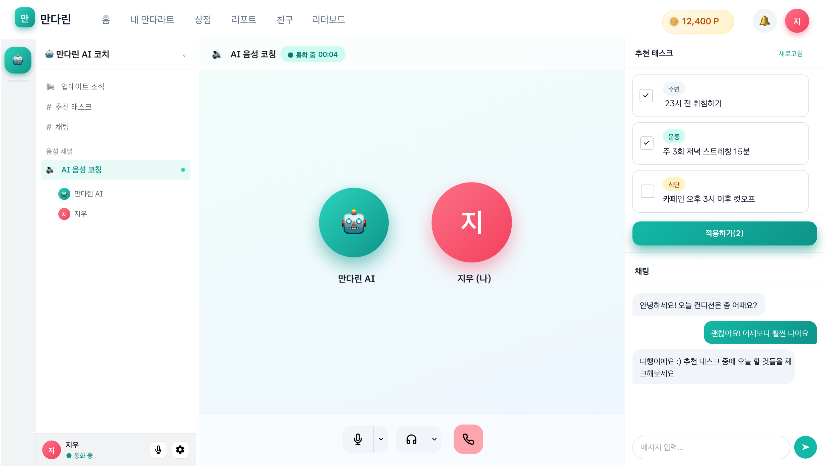
■
와이어프레임
■
화면 정보
화면 ID | 24
화면명 | AI 음성 코칭 화면
진입 경로 | [새 만다라트 만들기] 페이지에서 [AI로 태스크 생성] 버튼 클릭
이동 화면 | [새 만다라트 만들기] 화면
화면 목적 | AI와 음성 및 텍스트로 대화하며 사용자 목표에 맞는 맞춤형 태스크를 추천받고, 이를 선택하여 만다라트 시트에 바로 적용하기 위함
■
UI 구성 요소
번호 | 요소명 | 타입 | 설명
1 | 좌측 채널 메뉴 | List | 업데이트 소식, 추천 태스크, 채팅 등 카테고리 표시
2 | 접속자 목록 | List | 현재 음성 채널에 참여 중인 만다린 AI, 사용자 표시
3 | 내 상태 표시줄 | Area | 좌측 하단에 본인의 프로필, 통화 상태, 마이크/설정 아이콘 표시
4 | 상단 통화 상태 | Text | 중앙 뷰 상단에 '통화 중' 뱃지와 타이머표시
5 | 프로필 아바타 | Image | 중앙에 대화 참여자의 프로필 이미지 렌더링
6 | 통화 제어 바 | Button Group | 하단 중앙에 마이크 토글, 오디오 출력 설정, 통화 종료 버튼 배치
7 | 추천 태스크 리스트 | List (Checkbox) | 대화 문맥을 바탕으로 AI가 제안한 태스크목록 표시
8 | 새로고침 버튼 | Button | 우측 상단, 클릭 시 AI에게 새로운 추천 태스크 리스트를 요청
9 | 적용하기 버튼 | Button | 체크된 태스크 개수를 포함하여 표시하며, 클릭 시 적용
10 | 채팅창 (대화 내역) | Scroll View | 음성 인식(STT) 결과 및 사용자가 직접 입력한 텍스트 대화 내역 표시
11 | 메시지 입력창 | Input / Button | 텍스트 메시지를 직접 입력할 수 있는 필드와 전송 버튼
로그인
■
기능 명세
기능 ID | 기능명 | 트리거 | 처리 내용 | 결과
FUNC-001 | 음성 인식 및 응답 | 사용자 발화 / AI 응답 | 마이크를 통해 입력된 음성을 텍스트로 변환하여 채팅창에 띄우고, AI가 대화 문맥을 분석해 음성 및 텍스트로 답변함 | 채팅창 실시간 업데이트 및 AI 음성 출력
FUNC-002 | 텍스트 채팅 전송 | [전송] 버튼 또는 Enter | 입력창의 텍스트를 서버로 전송하고 채팅 내역에 즉시 추가함 | 채팅창에 사용자 메시지 버블 렌더링
FUNC-003 | 태스크 추천 갱신 | [새로고침] 버튼 클릭 | 현재까지의 대화 데이터를 바탕으로 백엔드(AI)에 새로운 태스크 목록을 요청함 | 추천 태스크 리스트 리렌더링
FUNC-004 | 태스크 선택/해제 | 태스크 항목 (체크박스) 클릭 | 리스트 내 항목의 체크 상태를 토글하고, 하단 '적용하기' 버튼의 카운트를 증감시킴 | 적용하기(N) 버튼 텍스트 실시간 반영
FUNC-005 | 추천 태스크 적용 | [적용하기] 버튼 클릭 | 체크된 태스크 배열을 상태(State)로 넘기며 [새 만다라트 만들기] 화면으로 라우팅 처리함 | 이전 화면 복귀 및 빈 격자에 태스크 자동 할당
FUNC-006 | 통화 종료 | [통화 종료] 버튼 클릭 | WebRTC 또는 오디오 세션을 종료하고 마이크/스피커 권한을 해제함 | 타이머 중지 및 통화 상태 뱃지 변경
■
데이터 명세
항목명 | 타입 | 필수 | 설명 | 예시
chat_history | Array | N | AI와 사용자가 주고받은 대화 내역 목록 | [{"sender": "user", "message": "피곤해"}]
recommended_tasks | Array | Y | AI가 생성하여 화면에 띄워준 태스크 목록 | [{"domain": "수면", "title": "23시 전 취침하기"}]
selected_tasks | Array | N | 사용자가 체크박스로 선택하여 적용할 태스크 목록 | [{"domain": "운동", "title": "스트레칭 15분"}]
call_duration | String | Y | 화면에 표시될 현재 통화 진행 시간 (타이머) | "00:04"
mic_enabled | Boolean | Y | 사용자의 마이크 활성화 여부 | true (ON), false (OFF)

Slide 25
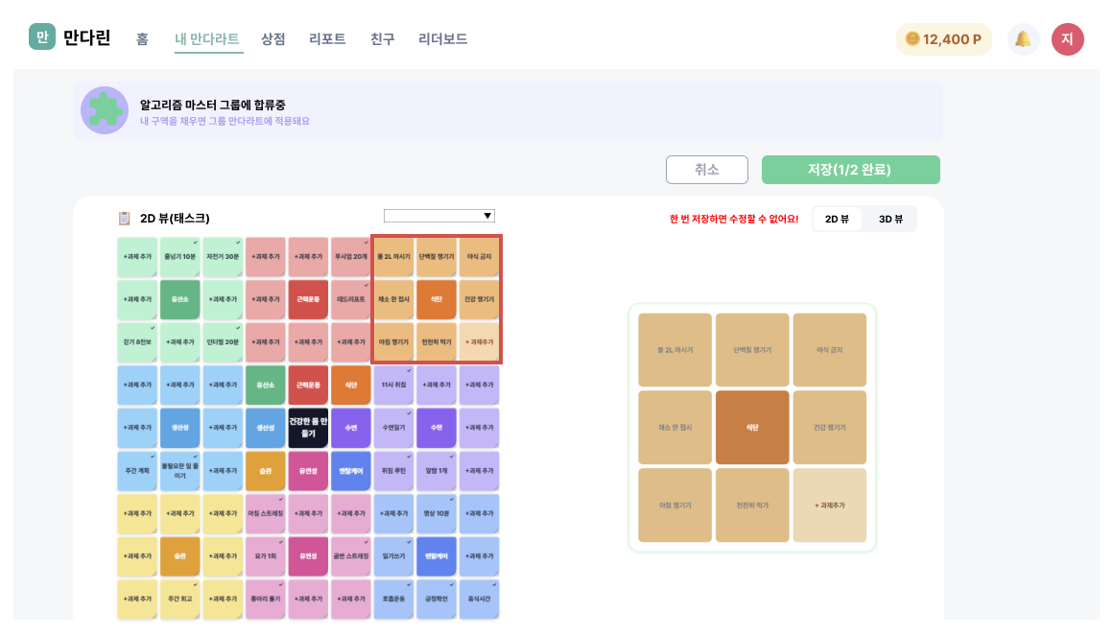
■
와이어프레임
■
화면 정보
화면 ID | 25
화면명 | 그룹 만다라트 참여 화면
진입 경로 | 방장의 [방 생성 완료] 후 자동 리다이렉트 팀원의 [그룹 초대 수락] 후 자동 리다이렉트
이동 화면 | 해당 그룹 만다라트 상세 화면
화면 목적 | 그룹에 기여할 자신의 '공개' 처리된 만다라트 시트를 불러오고, 그 중 정확히 2개의 도메인(3x3 영역)을 선택하여 그룹 합류를 최종 완료함
■
UI 구성 요소
번호 | 요소명 | 타입 | 설명
1 | 상단 그룹 안내 배너 | Area | 사용자가 합류 중인 대상 그룹명과 안내 문구 표시
2 | 시트 선택 드롭다운 | Select Box | 사용자가 보유한 개인 만다라트 중 '공개' 상태인 시트 목록만 필터링하여 제공
3 | 2D 전체 격자 뷰 | Grid | 드롭다운에서 선택된 시트의 81칸 데이터를 렌더링. 개별 칸이 아닌 도메인(3x3) 단위로 클릭이 가능함
4 | 도메인 선택 하이라이트 | UI Effect | 사용자가 클릭한 도메인(3x3) 영역을 표시하여 선택 상태임을 시각적으로 피드백
5 | 선택 도메인 미리보기 | Grid | 우측 패널에 사용자가 포커스/선택한 특정 도메인(3x3)의 상세 내용을 확대하여 렌더링
6 | 2D / 3D 뷰 토글 | Button Group | 우측 미리보기 영역을 2D 텍스트 타일로 볼지, 3D 건물 블록으로 볼지 전환
7 | 수정 불가 경고 문구 | Text | '한 번 저장하면 수정할 수 없어요!' 라는 붉은 텍스트로 사용자 주의 환기
8 | 취소 버튼 | Button | 도메인 선택 및 합류를 취소하고 이전 화면으로 복귀
9 | 저장 버튼 | Button | 선택된 도메인 개수에 따라 텍스트가 실시간 변경됨. 2개가 선택되었을 때만 클릭 가능상태로 변경됨
로그인
■
기능 명세
기능 ID | 기능명 | 트리거 | 처리 내용 | 결과
FUNC-001 | 공개 시트 목록 로드 | 화면 최초 진입 | 서버에 내 만다라트 목록을 요청하여, 비공개 시트를 제외한 목록을 드롭다운에 세팅함 | 드롭다운 목록 구성 및 최상단 시트 자동 선택
FUNC-002 | 시트 데이터 렌더링 | 드롭다운 항목 변경 | 선택된 sheetId의 전체 81칸 데이터를 2D 격자 뷰에 렌더링함 | 좌측 2D 뷰 전체 내용 갱신
FUNC-003 | 도메인 구역 선택 | 2D 뷰의 3x3 영역 클릭 | 클릭한 도메인 ID를 상태 배열에 추가/제거함. 배열 크기가 2를 초과하려 하면 막는다. | 시각적 강조 및 상단 저장 버튼 텍스트 실시간 갱신
FUNC-004 | 도메인 미리보기 갱신 | 특정 도메인 클릭 | 우측 미리보기 영역에 해당 도메인에 속한 9개의 과제 렌더링 | 우측 패널 내용 갱신
FUNC-005 | 그룹 도메인 저장 | [저장] 버튼 클릭 | API를 호출하여 선택된 sheetId와 domainIds 2개를 전송함 | 성공 시 해당 그룹 만다라트 상세 화면으로 이동
FUNC-006 | 뷰 모드 전환 | [2D 뷰] / [3D 뷰] 탭 클릭 | 우측 미리보기 렌더링 방식을 텍스트(2D)에서 3D 렌더링 캔버스로 전환함 | 뷰 모드 전환
■
데이터 명세
항목명 | 타입 | 필수 | 설명 | 예시
group_info | Object | Y | 현재 합류를 진행 중인 그룹의 메타 정보 (이름, ID) | {"groupId": 5, "title": "알고리즘 마스터"}
public_sheets | Array | Y | 드롭다운에 표시될 공개 상태의 만다라트 시트 목록 | [{"sheetId": 12, "title": "2026년 목표"}]
selected_sheet_id | Number | Y | 현재 2D 화면에 불러와져 있는 만다라트 시트의 고유 ID | 12
selected_domain_ids | Array | Y | 2D 격자에서 선택된 도메인 ID (반드시 크기가 2여야 저장 가능) | [3, 7]
preview_domain_data | Object | N | 우측에 미리보기로 띄워줄 선택 도메인의 9칸 상세 과제 데이터 | {"domainTitle": "식단", "subjects": [...]}

Slide 26
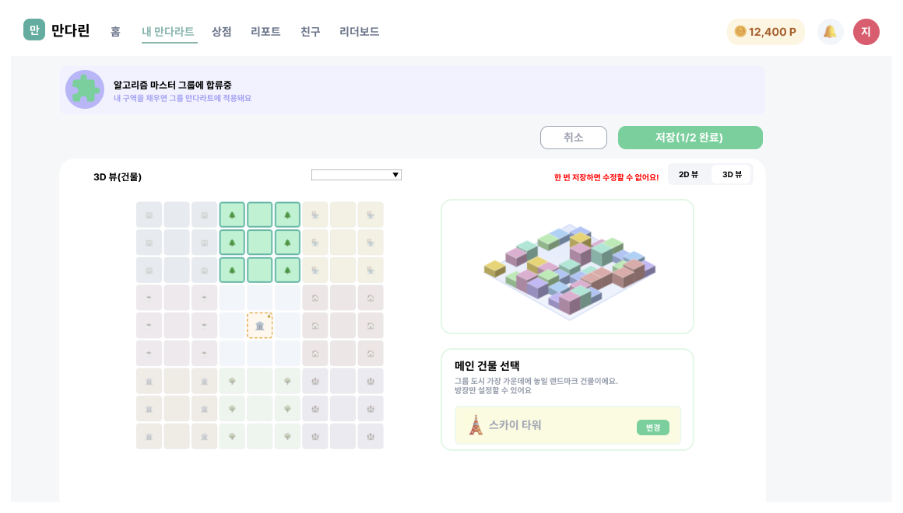
■
와이어프레임
■
화면 정보
화면 ID | 26
화면명 | 그룹 만다라트 참여 화면 (3D 뷰)
진입 경로 | 그룹 만다라트 참여 화면에서 [3D 뷰] 토글 버튼 클릭
이동 화면 | 해당 그룹 만다라트 상세 화면
화면 목적 | 시트의 건물 배치 상태를 도메인 단위로 확인하고, 3D 렌더링으로 미리본 뒤 도메인을 선택하여 저장하기 위함
■
UI 구성 요소
번호 | 요소명 | 타입 | 설명
1 | 3D 미니맵 격자 | Grid (Icon) | 텍스트 대신 건물/아이템 아이콘으로 81칸의 배치 상태를 보여주는 미니맵. 2D 뷰와 동일하게 도메인(3x3) 단위로 클릭하여 선택 가능
2 | 도메인 선택 하이라이트 | UI Effect | 클릭한 도메인 영역에 녹색 계열의 배경색/테두리를 표시하여 선택된 상태를 시각적으로 안내
3 | 시트 선택 드롭다운 | Select Box | 공개된 내 만다라트 시트 목록 중 하나를 선택
4 | 2D / 3D 뷰 토글 | Button Group | [2D 뷰] 버튼 클릭 시 텍스트 기반의 이전 화면으로 전환
5 | 3D 마을 미리보기 캔버스 | 3D Canvas | 좌측 미니맵에서 포커스/선택된 도메인의 9칸을 실제 3D 건물 블록으로 우측 상단에 렌더링함
6 | 메인 건물 선택 패널 | Area | 우측 하단에 위치하며, 그룹의 중앙에 배치될 랜드마크 건물을 표시함
7 | 메인 건물 변경 버튼 | Button | 랜드마크를 다른 스킨으로 교체할 수 있는 [변경] 버튼. 안내 문구에 따라 '방장'에게만 활성화됨
8 | 취소 / 저장 버튼 | Button | 도메인 2개 선택을 완료하고 그룹에 최종 저장하는 버튼
로그인
■
기능 명세
기능 ID | 기능명 | 트리거 | 처리 내용 | 결과
FUNC-001 | 3D 미니맵 렌더링 | [3D 뷰] 탭 진입 | 선택된 sheetId의 건물 배치 데이터를 기반으로 좌측 격자에 아이콘 형태의 미니맵을 렌더링함 | 좌측 격자 아이콘 갱신
FUNC-002 | 3D 모델 미리보기 | 특정 도메인 클릭 | 우측 상단 캔버스에 해당 도메인에 속한 건물들의 3D 모델을 조합하여 렌더링함 | 3D 캔버스 화면 갱신
FUNC-003 | 메인 건물 변경 | [변경] 버튼 클릭 | 본인이 방장일 경우 보유한 랜드마크 목록 모달을 호출하여 스킨을 교체함. 팀원일 경우 비활성화 처리 | 메인 건물 선택 패널의 스킨 텍스트/이미지 및 3D 화면 갱신
FUNC-005 | 저장 로직 분기 | [저장] 버튼 클릭 | 방장: 방 생성 API와 도메인 맵핑을 처리 팀원: 선택된 2개의 도메인 맵핑 API만 호출 | 성공 시 해당 [그룹 만다라트 상세 화면]으로 이동
■
데이터 명세
항목명 | 타입 | 필수 | 설명 | 예시
item_spots | Array | Y | 선택된 시트의 81칸 건물 배치 정보 | [{"position": 1, "buildingId": 101}]
is_leader | Boolean | Y | 현재 화면을 보고 있는 사용자가 해당 그룹의 방장인지 여부 | true
center_building_id | Number | Y(방장) | 우측 하단에 설정된 메인 랜드마크 건물의 식별 ID | 999 (스카이 타워)
selected_domain_ids | Array | Y | 현재 선택된 2개의 도메인 ID | [3, 7]

Slide 27
■
와이어프레임
■
화면 정보
화면 ID
화면명
진입 경로
이동 화면
화면 목적
■
UI 구성 요소
번호 | 요소명 | 타입 | 설명
로그인
■
기능 명세
기능 ID | 기능명 | 트리거 | 처리 내용 | 결과
■
데이터 명세
항목명 | 타입 | 필수 | 설명 | 예시

